Slide 1

100대 명산 통합 분석을 통한
개인화 추천 플랫폼 구축
여행갈4람
강승희 강태경 이혜림 임혜윤 하지웅
Notes:
안녕하십니까, 4조 발표자 임혜윤입니다. 저희는 이번 프로젝트에서 '100대 명산 통합 분석을 통한 개인화 추천 플랫폼 구축'을 주제로, 데이터 기반의 등산 솔루션을 기획했습니다.

Slide 2
01
02
03
04
05
06
프로젝트 배경 및 목적
활용데이터 및 분석과정 개요
데이터 분석
대시보드
인사이트
부록
CONTENTS
Notes:
발표는 프로젝트 배경부터 인사이트 도출까지, 목차 순서대로 진행하겠습니다.

Slide 3



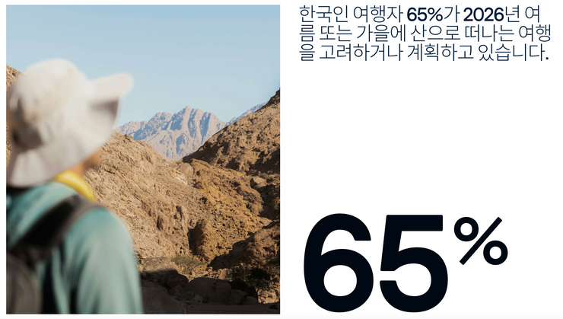
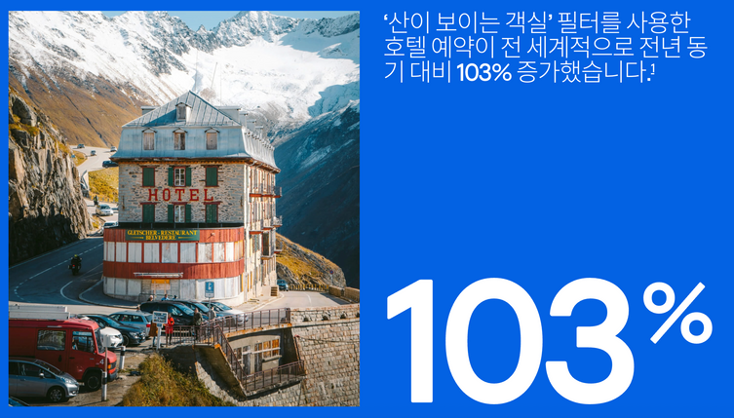
01.
프로젝트 배경 및 목적
등산에 대한 관심, 수요 증가
정보 습득의 어려움
정보의 파편화
산 하나를 선택하기 위해 여러 플랫폼을 방문
선택 기준의 불명확성
개인경험에 의존한 선택 → 익숙한 곳만 반복 방문
탐색 피로로 인한 포기
선택 과정의 복잡 → 계획 자체를 포기
스카이스캐너,
2026년 트렌드 “산악 바이브"
Notes:
최근 등산에 대한 관심과 수요가 크게 증가하고 있습니다. Z세대 10명 중 7명이 산악 여행 계획이 있고, 우리나라 성인 78%가 한 달에 한 번 이상 산을 찾는다는 조사 결과가 있습니다.
하지만 정보가 여러 플랫폼에 파편화되어 있고, 명확한 기준 없이 개인 경험에 의존하다 보니 탐색 피로로 계획을 포기하는 경우가 많습니다.

Slide 4



01.
프로젝트 배경 및 목적
정보 통합
직관적 비교
맞춤형 추천
흩어진 등산 정보를 한 곳에 모아
표준화된 기준으로 정리
항목별 지표화를 통해
한눈에 비교 가능
사용자 유형에 맞춰 추천함으로서
의사결정 부담 감소
100대 명산 데이터를 통합 분석해
사용자 유형별 최적의 등산로를 추천하는 의사결정 도구 개발
Notes:
저희는 이 문제를 해결하기 위해 세 가지 핵심 가치에 집중했습니다. 흩어진 정보를 모으는 '통합', 데이터를 한눈에 보여주는 '직관적 비교', 그리고 개인별 성향에 맞춘 '맞춤형 추천'입니다. 이를 통해 사용자에게 최적의 코스를 제안하는 의사결정 도구 개발을 목표로 설정했습니다.

Slide 5
02.
활용데이터 및 분석과정 개요
데이터 수집 및 전처리
데이터 분석
데이터셋 완성
군집 모델링
결측치 제거, 지오코딩 오류
필터링 및 난이도 조정
산림청 100대 명산 등산로
데이터 취합
피처 설정
결측치 카카오맵 기준
수기 맵핑
클러스터별 특성파악
전국 버스정류장 위치정보
파생변수 생성
반경거리 조절 및
검색 조건 강화
통계 검증
국내 관광명소 위치 및 유형정보
지수 산출 계산
카테고리를 통한 분류 및
실 이용가능 정보 정제
지도 API 기반 공간정보
지수 산출 계산
실제 등산 관련 후기
텍스트 정제
맞춤 서비스
구현
등산 후기 수집 정보
Notes:
전체 분석 파이프라인입니다. 산림청 등산로 데이터를 주축으로 버스정류장, 관광명소, 지도 API, 등산 후기 등 다방면으로 데이터를 수집하고 지수 산출과 군집 모델링, 통계 검증을 거쳐 맞춤 서비스를 구현했습니다

Slide 6






02.
활용데이터 및 분석과정 개요
전국 버스정류장
위치정보
[2025.11]
국내 지역별
관광명소데이터
[2025.10]
API 기반 수집
(지도 데이터, 후기 데이터)
산림청 100대명산
[2025.09]
100대 명산
등산로 현황 파악
등산로별 대중교통
접근성 및 이동 거리 분석
등산로 주변
관광명소 위치 파악
등산로별 접근성·인프라 분석
산별 이용자 평가 분석
Notes:
활용한 데이터는 다음과 같습니다. 산림청과 국토부, 한국문화정보원의 공공 데이터로 정확한 지리적 뼈대를 세우고, 카카오맵, 유튜브, 네이버에서 OpenAPI와 웹크롤링을 병행하여 인프라 및 이용자 후기 데이터를 수집했습니다.

Slide 7
03.
데이터 분석
GPX 기반 자체 데이터셋 구축
1. 문제 정의
활용 데이터셋
데이터셋의 문제
{{{
{{{
각 코스의 위치 좌표(GPX)만 제공
거리, 소요시간, 난이도 등 핵심 정보 X
공공데이터
산림청 100대명산
[한국등산트레킹지원센터]
위치 좌표(GPX) 기반
데이터셋 구축 필요
Notes:
분석 과정입니다. 기존 산림청 100대명산 등산로 데이터는 단순 '위치 좌표'만 제공하고 있어 거리, 시간, 난이도 같은 핵심 정보가 전무했습니다. 따라서 저희는 위치 좌표를 기반으로 자체 데이터셋을 구축해야 했습니다.

Slide 8
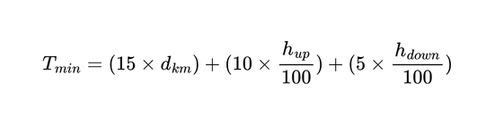
03.
데이터 분석
GPX 기반 자체 데이터셋 구축
2. 해결 과정
{{{
총 거리
소요시간 (Naismith 변형)
단순 거리 비례 ❌
→ 경사도 가중치 적용
Haversine 공식으로 정밀 계산
(평지 1km당 15분,
오르막 100m당 10분 추가,
내리막 100m당 5분 추가)
고도
XML 파싱으로 누적 고도 집계
Notes:
이를 위해 수리적 모델링을 도입했습니다.
지구 곡률을 반영한 하버사인 공식으로 거리를 계산하고, XML 파싱으로 누적 고도를 집계했습니다.
소요 시간은 나이스미스 법칙을 변형해 경사도에 따라 가중치를 달리하여 실제 등산 소요 시간을 현실적으로 구현했습니다.

Slide 9
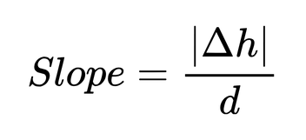

03.
데이터 분석
GPX 기반 자체 데이터셋 구축
3. 전처리 및 최적화
{{{
전처리
GPS 오류(수직 점프) 탐지를 위한
순간 경사도(Slope) 계산
Slope > 1.0 이면 제거
전처리 효과
: 두 지점 사이의 고도차 (m)
물리적으로 불가능한
이상치 제거
: 두 지점 사이의 수평 거리 (m)
Notes:
또한, GPS 오류로 인한 수직 점프 구간은 순간 경사도를 계산하여 해결했습니다. 물리적으로 사람이 오를 수 없는 기울기는 이상치로 판단해 제거했습니다.

Slide 10
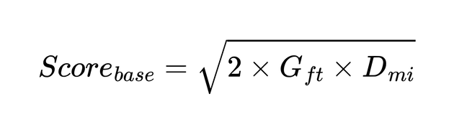
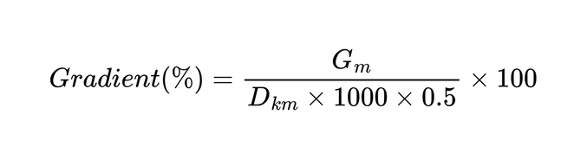



03.
데이터 분석
난이도
1. 난이도 산출
기초 점수
보정 점수
{{{
{{{
🇺🇸 셰넌도어 국립공원 공식
한국형 보정 (Optimization) :
경사도 가중치( ) 적용
험준한
한국 산악지형
반영
가중치 표:
~ 15% : 1.0 (완만)
15 ~ 25% : 1.2 (보통)
25% ~ : 1.5 (급경사)
: 기초 난이도 점수
: 누적 상승 고도 (feet)
전체 거리의 절반(0.5)을 오르막으로 가정하여 평균 경사도를 구하고,
급경사일수록 점수를 최대 1.5배 높임
: 총 거리 (miles)
Notes:
난이도 역시 한국 지형에 맞춰 재설계했습니다. 기존 미국 국립공원 공식을 쓰되, 험준한 한국 산의 특성을 반영해 급경사 구간에 가중치를 주는 방식으로 보정했습니다.

Slide 11
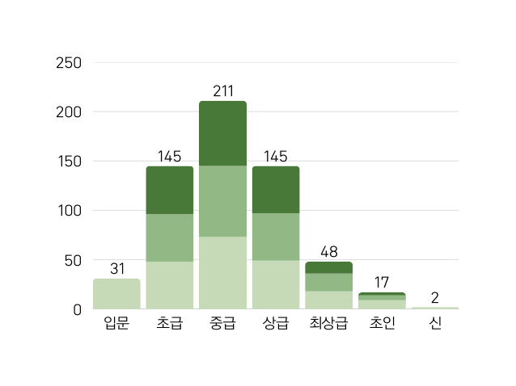
03.
데이터 분석
난이도
2. 분위수 기반 등급 시스템
정규분포에 가까운
이상적 난이도 분포 모델링 완성
문제
해결
{{{
{{{
절대적인 점수로 나누면
특정 등급에만
코스가 없는 현상 발생
전체 데이터의 분포를 분석하여
백분위(%) 기준으로
17개 등급(입문 ~ 신)을 부여
Notes:
등급 체계는 상대평가를 도입했습니다. 절대 점수로만 나누면 등급 쏠림 현상이 발생하기 때문에, 전체 데이터 분포에 따른 7단계 등급 시스템을 만들어 입문자부터 숙련자까지 아우르는 이상적인 분포 모델을 완성했습니다.

Slide 12



03.
데이터 분석
관광인프라
1. 데이터 수집 및 전처리
등산로 출·도착지 반경 5km 관광 인프라 수집
[카카오맵 API]
지역별관광명소데이터
[한국문화정보원]
카카오맵의 수집 건수 제한 보완을 위해 검색 반경을 그리드(Grid)로 분할하여 데이터 누락 최소화
5km 이내 등산로 연계
관광명소 도출
( 최대 135건 > 1,215건 )
Notes:
다음은 관광인프라 데이터 입니다. 카카오맵 API를 활용해 등산로 출·도착지 반경 5키로 내 관광 인프라를 수집했습니다. API 수집 건수 제한을 보완하기 위해 검색 반경을 그리드로 분할하여, 최대 135건에서 1,215건까지 수집량을 확대했습니다.
추가로 한국문화정보원 데이터를 활용해 5키로 이내 관광명소를 도출했습니다.

Slide 13
03.
데이터 분석
관광인프라
2. 관광 인프라 지수 산출
인프라 수 = 음식점 수 + 카페 수 + 숙소 수 + 관광명소 수
[반경 내 인프라 수 x 거리 가중치]
거리 기준
가중치
1km 이내
1.0
1km ~ 3km
0.8
3km ~ 5km
0.5
각 거리 구간 별 인프라 수에 가중치를 곱해 합산
→ 가까운 인프라일수록 더 큰 영향을 주도록 설계
Notes:
수집된 인프라는 거리 가중치를 적용해 지수화했습니다. 등산로 입구와 가까울수록 높은 점수를 부여하여, 사용자가 체감하는 실질적 편의성을 지수화했습니다.

Slide 14

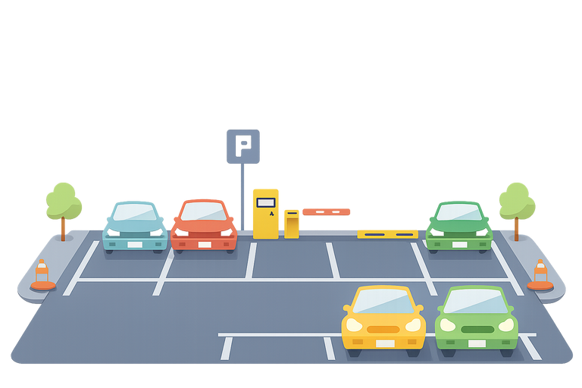
03.
데이터 분석
수집 반경을 2km로 잡은 이유는?
접근성 지수 - 주차장, 버스정류장
1. 데이터 수집
등산로 출·도착지 반경 2km 주차장 수집
[카카오맵 API]
전국 버스정류장 위치정보
[국토교통부]
2km 반경 최근접 정류장 매칭
Notes:
접근성은 자차와 대중교통 이용자를 모두 고려했습니다. 등산로 반경 2키로 이내의 주차장 데이터와 최인접 버스 정류장 데이터를 매칭하여 분석했습니다.

Slide 15
03.
데이터 분석
접근성 지수
2. 데이터 전처리
카카오맵 API에 등록된 주차장 중
실제 사용 불가능한 사유지 다수 포함
LLM을 활용하여 등산객이 실제
사용 가능한 주차장인지 검증
1단계: 텍스트 기반 사전 필터링
→
2단계: 좌표 기반 위성 이미지 분석
예시)
ㅇㅇ산관광호텔 주차장
은혜와진리교회 주차장
더샵센트럴시티 주차장
맥도날드 ㅇㅇ점 주차장
사용 불가능 (False)
사용 가능 (True)
상업시설
주거시설
의료시설
공영
공공
국립공원
종교시설
회사 전용
학교시설
명승지
자연휴양림
관광지
...
2단계 필터링으로 API 호출 최소화
Notes:
수집한 주차장 정보 중 실제 등산객이 사용 불가능한 사유지가 다수 포함되어 있었습니다.
이를 해결하기 위해 LLM을 활용한 2단계 필터링을 적용했습니다.
1단계에서 텍스트 기반으로 사전 필터링하고, 2단계에서 좌표 기반 위성 이미지 분석을 통해 실제 사용 가능 여부를 검증했습니다.

Slide 16
03.
데이터 분석
접근성 지수
3. 접근성 지수 산출
[*거리 기준 점수 배점]
접근성 지수 산출
거리 기준
보행권
점수
400m 이내
5분
10점
거리를 4개 구간으로 구간화하여 각 구간에 점수 배점
400m ~ 800m
10분
8점
800m ~ 1200m
15분
5점
1200m ~ 2000m
그 외
2점
*CIHT(영국 교통도로협회) 가이드라인의 단계별 거리 기준 참고
Notes:
접근성 지수화는 영국 교통도로협회의 보행 기준을 따랐습니다. 도보 5분 거리인 400m를 만점으로 두고 거리에 따라 차등 감점하여 객관성을 확보했습니다.

Slide 17



03.
데이터 분석
매력 지수
1. 데이터 수집
블로그(8,516) 상세한 경험 묘사
네이버 블로그 등산 후기
[네이버 API + 웹크롤링]
유튜브 등산 영상 댓글
[유튜브 API]
유튜브 댓글(17,739) 즉각적인 감정
카카오맵 리뷰
[웹크롤링]
네이버 지도 리뷰
[웹크롤링]
지도 장소 리뷰(7,485) 컴펙트한 평가
Notes:
마지막으로 매력 지수의 데이터 입니다.
네이버 블로그, 유튜브, 카카오맵, 네이버 지도 4개 플랫폼에서 총 33,740건의 리뷰를 수집했습니다.

Slide 18
03.
데이터 분석
매력 지수
2. LLM 기반 등산 리뷰 자연어분석
📐
🧐
1단계: 실질적 등산 후기 필터링
광고성·정보성 문구를 제외하고
실제 등산 경험이 담긴 후기 텍스트만 선별
LLM을 활용해 후기 맥락과 서술 여부 기반 필터링 수행
2단계: 매력 점수+ 키워드 추출
필터링된 후기에서 등산로의 정성적 매력 요소를 분석
자연경관·힐링·성취감 등 매력 요소를 점수화
후기에서 반복적으로 언급되는 대표 키워드 자동 추출
평가 체계 설계
프롬프트
엔지니어링
📦
🔍
대량 데이터
처리
품질 검증
Notes:
다음은 LLM을 활용한 자연어 처리 과정입니다. 1차 모델에서 실제 등산 경험이 담긴 후기만 선별했습니다. 다음 이어지는 2차 모델에서는 필터링된 후기에서 자연경관, 힐링, 성취감 등 매력 요소를 점수화하고 대표 키워드를 추출했습니다.

Slide 19
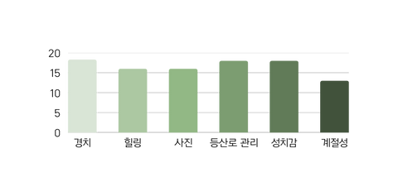
03.
데이터 분석
매력 지수
3. 매력지수 산출
1. 산별 항목 평균 점수 산정
후기에서 추출된 항목별 매력점수를 산정
신뢰도 반영하기 위해
신뢰도 가중 평균 방식을 적용
산별 항목 평균 =
Σ(리뷰 점수 × 신뢰도 가중치) / 리뷰 수
신뢰도 가중치 기준
HIGH : 1.0 , MEDIUM : 0.6 , LOW : 0.2
2. 항목별 가중 점수 산정
얼마나 자주 언급되는지에 따라
중요도가 달라질 수 있음
항목별 평균점수에 언급률 가중치 적용해
가중 점수 계산=
산별 항목 평균 x 언급량 가중치
3. 최종 매력지수 산정
총 6개 매력 항목에 대해 산출된 가중점수를 종합
과도한 편중을 방지하기위해 단순 평균방식으로
최종 매력지수 계산 =
Σ(6개 항목 가중 점수) / 6
“등산객의 실제 경험과 체감 매력을
반영한 후기 기반 종합 매력지수”
6가지 매력지수 언급률
Notes:
최종적으로 신뢰도가 높은 리뷰와 자주 언급된 키워드에 가중치를 부여하여, 등산객이 느끼는 실제 매력을 수치로 산정했습니다.

Slide 20





03.
데이터 분석
최종 데이터
100대 명산 등산로 테이블
버스 정류장 테이블
주차장 테이블
[등산로 구분, 코스 유형,
코스출발지/도착지
(가까운 버스정류장 이름, 도시코드, 위경도, 정류장까지의거리),
접근성지수-버스]
[등산로 구분, 코스 유형,
최고 고도, 시간, 위/경도,
난이도, 난이도 지수]
[산 이름 , 등산로 구분, 코스 유형, 장소id, 이름, 카테고리, 위도,
경도, 거리, 주소]
관광인프라 지수 테이블
매력지수 산정 테이블
[산이름, 등산로 구분, 코스유형, 장소id, 장소 이름, 카테고리,
위도, 경도, 거리, 주소]
[산이름, 최종점수, 전경 점수,
힐링 점수, 사진 점수,
관리 점수, 재미 점수, 계절 점수]
Notes:
이렇게 구축한 최종 데이터입니다. 100대 명산 등산로 테이블을 중심으로 버스 정류장, 주차장, 관광인프라, 매력지수까지 총 5개의 테이블로 구성했습니다.
이 데이터를 바탕으로 유사한 특성의 등산로끼리 그룹화하여 테마별 맞춤 추천을 제공하기 위해 군집 분석을 수행했습니다.

Slide 21





03.
데이터 분석
군집 분석
피처(Feature) 선정
관광편의성
경관 감성
관광 인프라 + 접근성
전망 + 사진
산행 경험
계절매력
힐링 안정
등산로 관리 + 성취감
추천시스템에 적합한 해석력과 분석 효율을 위해 선정한 5개 핵심 피처
Notes:
피처는 주변 이용 여건을 의미하는 관광편의성, 시각적 만족을 의미하는 경관 감성, 신체적 체험을 의미하는 산행 경험, 시기에 따른 자연 매력을 의미하는 계절매력, 그리고 정서적 만족 가치를 나타내는 힐링까지 총 5개로 선정하여 군집화 진행했습니다.

Slide 22
03.
데이터 분석
군집 분석
데이터 스케일링
유클리드 거리
- StandardScaler
코사인 유사도
- StandardScaler + L2정규화
변환 방법:
각 변수를 평균 0, 표준편차 1로 표준화
변수 간 스케일 차이 제거
특징:
절대적 크기 차이 중시
실제 점수 차이 반영 (예: 난이도 30점 vs 80점)
군집 간 명확한 경계선 형성
변환 방법:
표준화 후 벡터를 단위 길이로 정규화
방향성(패턴) 강조
특징:
패턴 유사성 중시
절댓값보다 변수 간 상대적 비율 중요
유사한 특성 프로필 그룹화
(예: 전망↑접근성↓ vs 전망↓접근성↑)
Notes:
다음으로 군집 분석에서
유클리드 거리와 코사인 유사도 두 가지 방식을 비교했습니다.
유클리드 거리에서는
Standard Scaler를 적용해 점수의 절대적 차이를 반영하도록 했습니다.
반면 코사인 유사도는
표준화 후 엘투 정규화를 추가해
점수 크기보다는 변수 간 패턴 유사성을 강조했습니다.
유클리드 거리와 코사인 유사도를 각각 적용해
서로 다른 군집 결과를 생성했습니다.

Slide 23
03.
데이터 분석
군집 분석
3단계 검증 프로세스
1단계
Kruskal-Wallis
2단계
Dunn + Bonferroni
3단계
Cliff's Delta
차이가 있는가?
어떤 군집이 다른가?
얼마나 다른가?
Notes:
이후 어떤 군집이 실제로 의미 있는지 검증하기 위해
3단계 통계 검증 프로세스를 적용했습니다.

Slide 24
03.
데이터 분석
군집 분석
핵심 통계 기법 정의
1. Kruskal-Wallis 검정
2. Dunn test 사후검정 + holm 보정
목적: 여러 군집 중 적어도 하나가 다른지 확인
목적: 구체적으로 어느 군집 쌍이 다른지 찾기
+ 다중비교 오류 통제
3개 이상 그룹의 중앙값 차이를 검정하는 비모수 검정
정규분포 가정 불필요 (ANOVA의 비모수 대안)
p < 0.05 : "최소 한 쌍 이상의 군집이 통계적으로 다름"
한계 : 어떤 군집이 다른지는 모름 → 사후검정 필요
다중비교 오류 : 동일한 검정을 반복 수행하므로 전체 분석에서 오류 발생 확률이 증가함
holm 보정 : 전체 분석 수준에서 제1종 오류(FWER)를
5% 이내로 제어
한계: 차이가 얼마나 큰지는 모름 → 효과크기 측정 필요
Notes:
먼저 크루스칼-월리스 검정을 통해
군집 간 차이가 존재하는지 확인했고,
이후 던 테스트와 홈 보정을 적용해
어느 군집 쌍이 다른지를 분석했습니다.

Slide 25
03.
데이터 분석
군집 분석
핵심 통계 기법 정의
3. Cliff's Delta
목적 : 두 군집 간 실질적 차이의 크기를 측정
수식 : δ = (A가 B보다 큰 횟수 - A가 B보다 작은 횟수) / 전체 비교 횟수
범위 : -1 ~ +1
효과크기 해석 : 0.00~0.15: negligible (무시할만함)
0.15~0.33 : small (작은 차이)
0.33~0.47 : medium (중간 차이)
≥0.47 : large (큰 차이)
한계 : 효과크기만으로는 통계적 유의성을 알 수 없음 (p-value와 함께 봐야 함)
Notes:
마지막으로 클립스 델타를 사용해
실질적인 효과 크기를 정량적으로 평가했습니다.

Slide 26
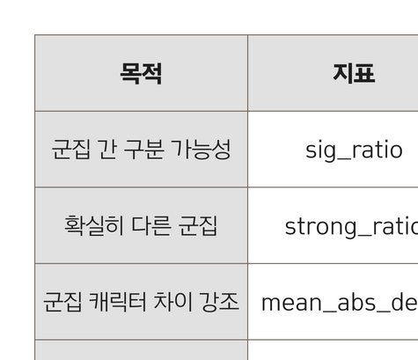
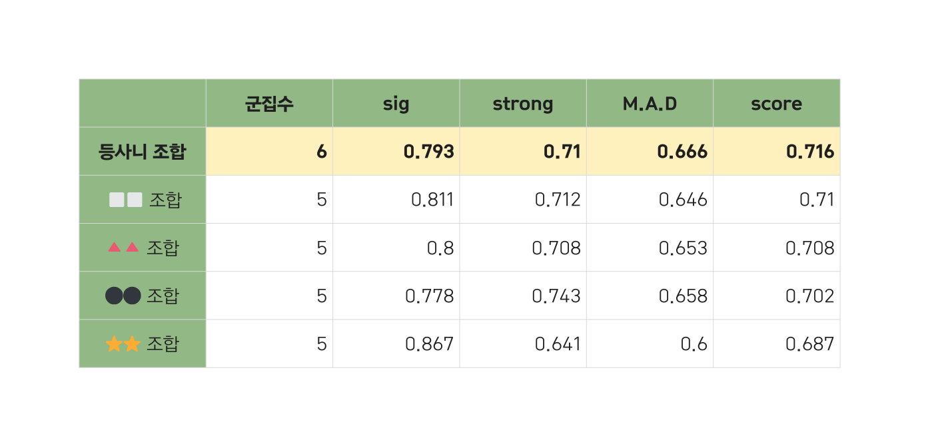
03.
데이터 분석
군집 분석
차별성 평가 지표
홈 보정된 다중 비교 결과
M.A.D, score 위주 비교 → 등사니 조합(6군집) 선정
Notes:
군집 결과를 비교할 때
여러 평가 지표를 함께 계산했습니다.
본 프로젝트의 목표는 ‘하나의 최적 군집’을 찾는 것이 아니라,
사용자가 다양한 유형 중에서 선택할 수 있도록 추천하는 시스템이기 때문에
단순히 서로 다르기만 한 것보다, 각 군집이 얼마나 뚜렷한 성격 차이를 가지는지가
더 중요하다고 판단했습니다.
이를 반영하기 위해
군집 간 평균 효과크기를 나타내는 mean absolute delta와,
여러 지표를 종합한 스코어를
주요 판단 기준으로 사용했습니다.

Slide 27
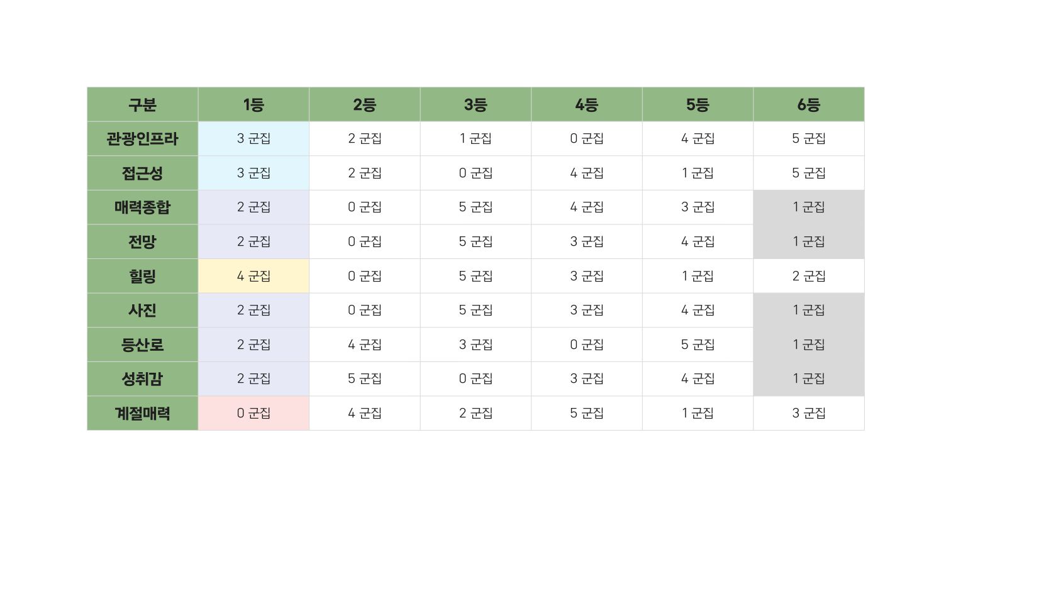
03.
데이터 분석
군집 분석
Cliff’s Delta 기반 효과크기 순위
1위 항목을 보유한 군집 수가 가장 많아, 다양한 유형으로 세분화 가능한 데이터
Notes:
그 결과,
차별성과 해석력이 가장 균형 잡힌
6개 군집 조합을 최종적으로 선택했습니다.

Slide 28
03.
데이터 분석
군집 분석
최종 군집 결과
군집 0 | 계절매력형
(101개)
🌸
군집 1 | 잠재력 보유형
(49개)
🌱
군집 2 | 전망, 사진(SNS)형
(96개)
🌄
접근성이나 인프라가 뛰어나지는 않지만,
사계절 뚜렷한 자연 변화
그 자체가 매력인 군집
모든 지표에서 평균 이하의 분포를 보이며,
특정 매력 요인이
명확하게 드러나지 않는 취약군집
전망·사진·성취감 점수 최상위권으로, 시각적 보상과 성취 경험이
중심인 '뷰 포인트' 군집
군집 3 | 가족,인프라형
(175개)
🎶
군집 4 | 힐링형
(73개)
🌿
군집 5 | 숨은 명소형
(110개)
⛰️
관광 인프라와 접근성 최상위로,
가족 단위·초보 방문객에게
적합한 구조적 강점을 가진 군집
힐링 점수 1위,
등산로 안정성 상위권으로
체력 소모보다 정서적 회복이 중심인 군집
접근성과 인프라는 낮지만,
성취감과 사진 요소를 통해
‘숨은 명소형 산행 경험’을 제공하는 군집
Notes:
분류된 6개 군집별 특성은 다음과 같습니다.
- 사계절 자연 변화가 매력인 계절매력형,
- 특정 매력이 두드러지지 않는 잠재력 보유형,
- 시각적 보상과 성취감 중심의 전망/사진형,
-접근성과 인프라가 뛰어난 가족/인프라형
- 정서적 회복 중심의 힐링형,
- 그리고 본연의 아름다움을 제공하는 숨은명소형입니다.
이 중 잠재력 보유형은 모든 지표에서 평균 이하를 기록해 현재 추천 시스템에서는 제외하고, 5개 테마를 기반으로 정보를 제공합니다.

Slide 29
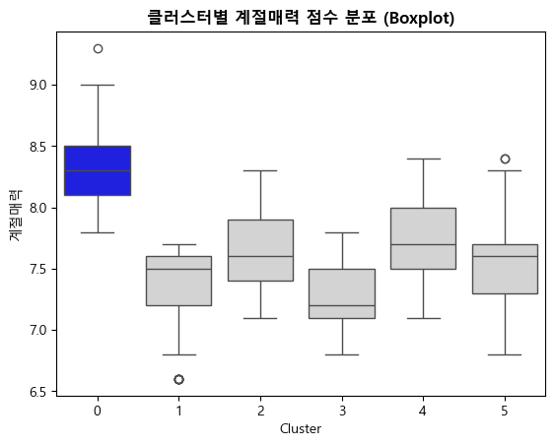
03.
데이터 분석
통계 검증
Cluster 0: 계절매력형
1. [수치로 보는 우위] 독보적 점수 (Score)
전체 군집 중 유일한 평균 8점대(8.35점) 달성
2. [통계로 보는 근거] 완벽한 유의성 (Stats)
Welch's ANOVA 및 Games-Howell 사후검정 완료
p < 0.05로 1~5번 군집 대비 통계적 우위 입증
Notes:
각 군집들이 통계적으로 유의미하게 분류되었는지 검증해보았습니다.
먼저 계절매력형입니다.
전체 군집 중 유일하게 계절매력 8점대를 달성했고, 웰치스 아노바 검정 결과 p-value 0.05 미만으로 통계적 우위가 입증되었습니다.

Slide 30
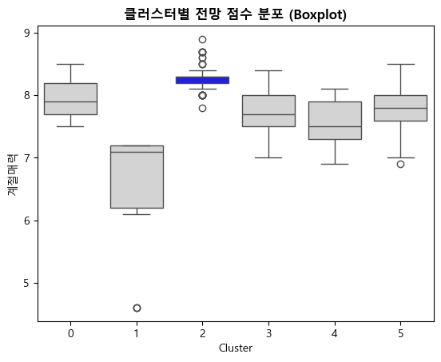
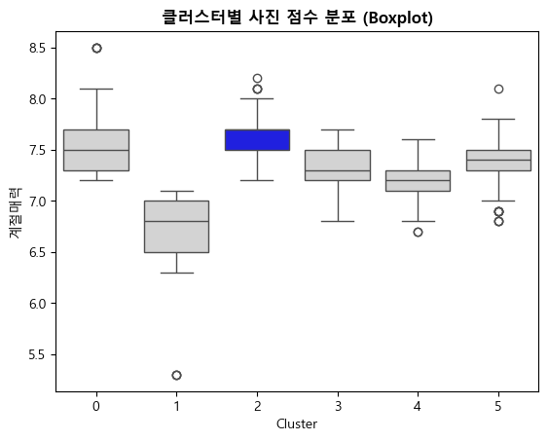
03.
데이터 분석
통계 검증
Cluster 2: 전망, 사진(SNS)형
전망 점수 1위
평균 8.28점으로 압도적 경관 보유
전망(View) 유의성
p < 0.05, 전 군집 대비 통계적 우위 입증
사진 점수 1위
전체 군집 중 최고 평균 7.64점
사진(Photo) 유의성
p < 0.05, 1·3·4·5번 군집 대비 통계적 우위 입증
Notes:
전망/사진형은 전망 점수와 사진 점수 모두 1위를 기록하고 있고, 아노바 검정 결과 0.05 미만으로 SNS 인증샷 명소로서의 가치가 통계적으로 검증되었습니다.

Slide 31
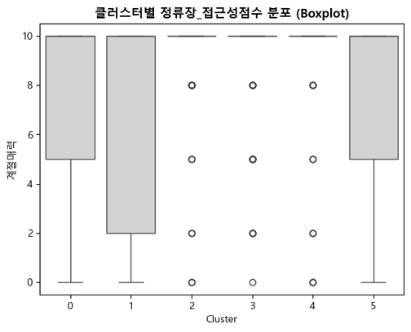
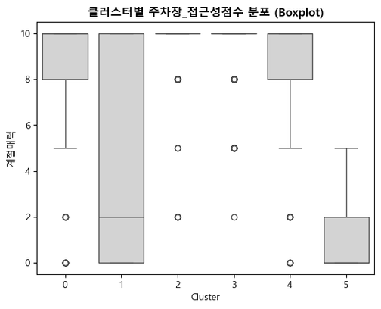
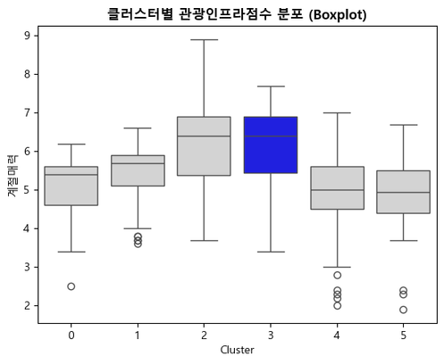
03.
데이터 분석
통계 검증
Cluster 3: 가족,인프라형
1. [수치로 보는 우위] 뛰어난 접근성과 편의성 (Score)
대중교통 접근성 1위
정류장 접근성 점수 평균 9.21점
주차 편의성 최상위권
주차장 접근성 점수 9.30점
우수한 관광 인프라
관광인프라 점수 6.13점
2. [통계로 보는 근거] 탄탄한 인프라 입증 (Stats)
검정 결과
Welch's ANOVA: p < 0.001, 효과크기 0.26
접근성 유의성
정류장 접근성 등 타 군집 대비 통계적 우위
인프라 유의성
Games-Howell 사후검정: 0·1·4·5번 군집 대비 유의미
Notes:
가족/인프라형은
웰치스 아노바 검정 결과 p값 0.001 미만, 효과크기 0.26으로 큰 효과가 확인되었습니다.
게임즈 하웰 사후검정에서도 대다수 군집 대비 접근성과 인프라 지표에서 통계적 우위가 입증되었습니다

Slide 32
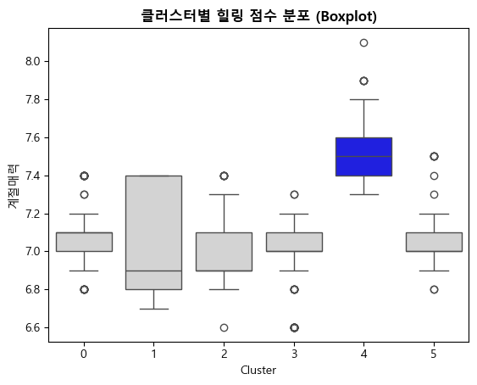
03.
데이터 분석
통계 검증
Cluster 4: 힐링형
1. [수치로 보는 우위] 독보적 점수 (Score)
전체 군집 중 가장 높은 평균 7.54점 달성
확실한 점수 격차
2. [통계로 보는 근거] 완벽한 유의성 (Stats)
Welch's ANOVA 및 Games-Howell 사후검정 완료
p < 0.05로 전 군집 대비 통계적 우위 수학적으로 입증
Notes:
힐링형은 웰치스 아노바 및 게임즈 하웰 사후검정 결과, p값 0.05 미만으로 전 군집 대비 힐링 점수가 유의미하게 높음이 수학적으로 증명되었습니다.

Slide 33
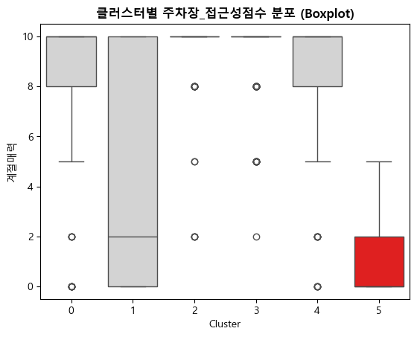
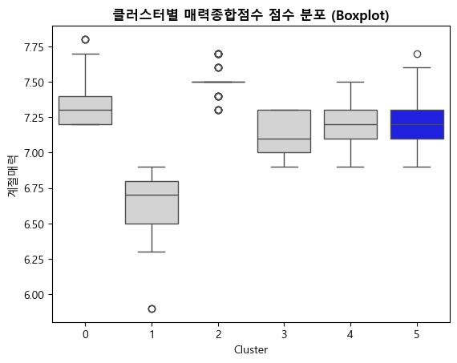
03.
데이터 분석
통계 검증
Cluster 5: 숨은명소형
1. [수치로 보는 특징] 불편함 속에 숨겨진 고매력 (Score)
주차장 접근성
최하위 (1.23점)
2. [통계로 보는 근거] '오지'의 희소성 입증 (Stats)
검정 결과
Welch's ANOVA : p < 0.001, 효과크기 0.61 (매우 큰 효과)
사후검정 결과
p < 0.05 , 5번 군집이 0~4번 대비 압도적으로 낮음
매력종합점수
7.21점으로 전체 평균 상회
Notes:
숨은명소형입니다. 주차장 접근성은 1.23점으로 최하위지만, 매력 종합점수는 평균을 상회합니다. 접근성이 떨어짐에도 산 자체의 매력으로 등산객을 유인하는 숨은 명소임을 입증했습니다

Slide 34



04.
대시보드
정보 접근성 향상: 흩어진 등산 정보를 하나의 플랫폼에서 통합 제공
개인 맞춤형 코스 제안: 선호도와 조건에 따른 최적의 등산 코스 추천
국내 등산 관광 활성화: 체계적 정보 제공으로 국내 산행 문화 촉진
목표
맞춤형 추천 희망자
등산지 탐색자
지역 관광 활성화 담당자
개인의 체력, 선호도, 접근성 조건에 맞는 최적의 산을 서치
새로운 산을 발견하거나 여러 코스를 비교 분석
등산 관광 데이터 분석 및 인사이트 활용
Notes:
지금까지 수집하고 분석한 데이터를 기반으로 제작한 등산로 추천 시스템 설명드리겠습니다.
저희 대시보드의 핵심 목표는 세 가지입니다. 여러 플랫폼에 흩어진 등산 정보를 한 곳에서 통합 제공하고, 사용자의 체력과 선호도에 맞는 맞춤형 코스를 추천하며, 이를 통해 국내 등산 관광을 활성화하는 것입니다.
예상 사용자는 세 그룹입니다. 자신에게 맞는 산을 찾는 맞춤형 추천 희망자, 새로운 코스를 탐색하는 등산지 탐색자, 그리고 관광 데이터를 활용하려는 지역 관광 담당자입니다.

Slide 35
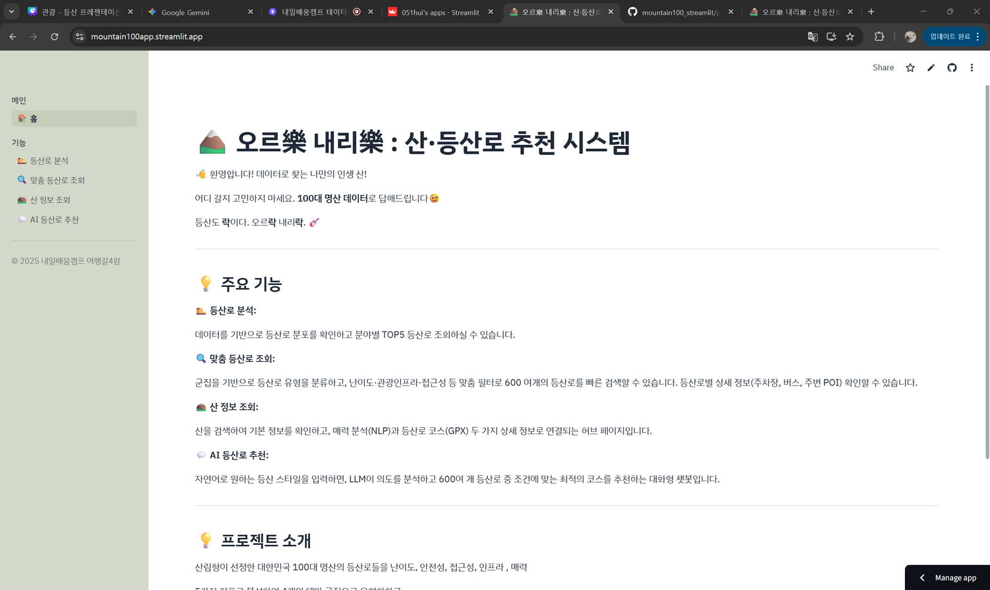
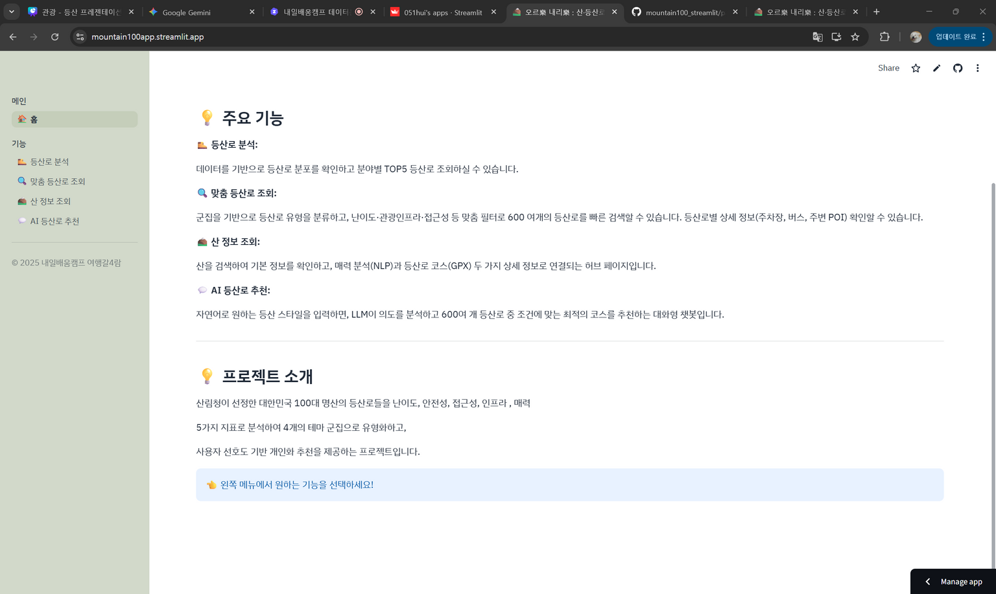
04.
대시보드
대시보드: 홈
주요 기능
대시보드 주요 기능을 페이지별로 소개
원하는 기능을 제공하는 페이지를 선택할 수 있도록 하는 가이드 역할
사이드 바
선택한 페이지로 이동
Notes:
대시보드의 홈 화면입니다.
저희 시스템의 이름은 '오르락 내리락'으로, 등산의 즐거움을 담아 지어보았습니다.
홈 화면 중앙에 위치한 주요 기능 영역에서는 대시보드가 제공하는 기능들을 페이지별로 소개하여, 대시보드 가이드 역할을 합니다.
그리고 왼쪽의 사이드바는
내비게이션 메뉴들로 구성되고 각 페이지로 바로 이동할 수 있습니다.

Slide 36
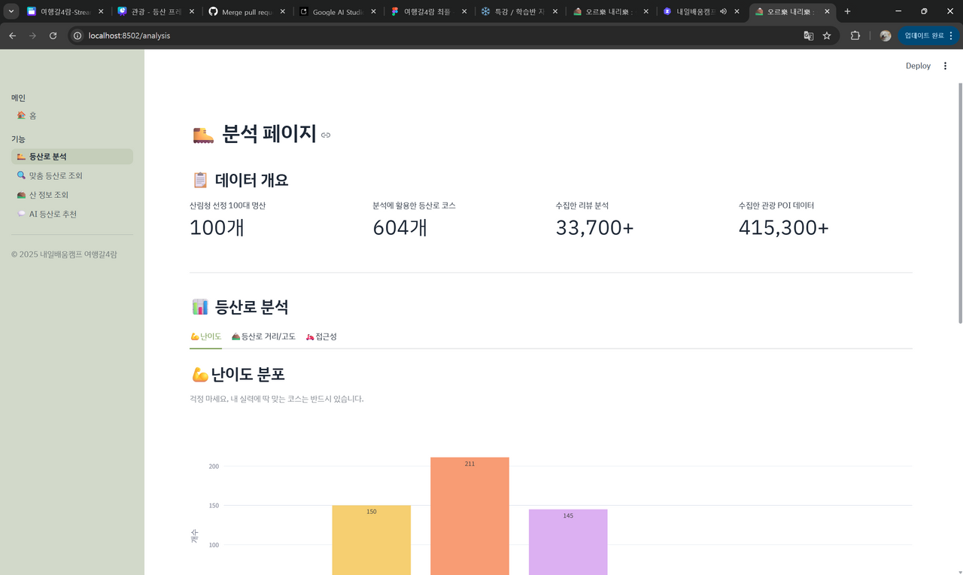
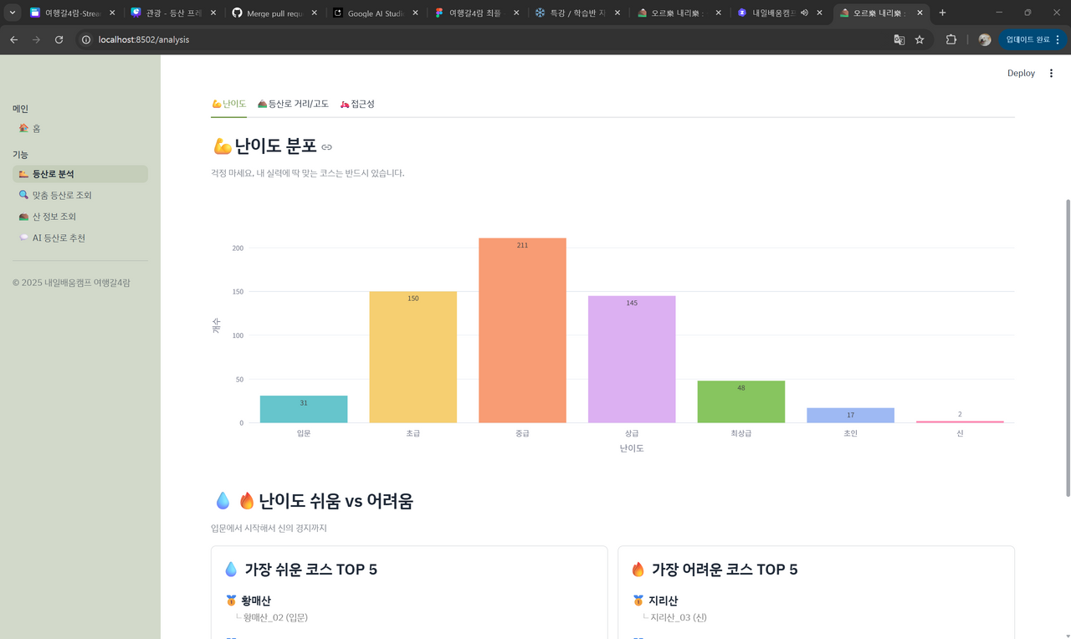
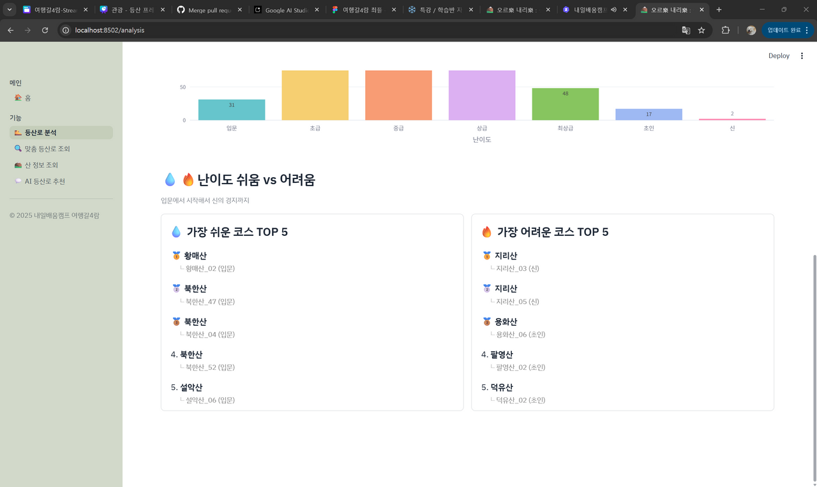
대시보드: 분석
데이터 개요
프로젝트에 활용된 데이터의 볼륨을 요약하여 확인 가능
등산로 분석
전체 604개 등산로 데이터의 분석 내용을 난이도, 등산로 거리/고도, 접근성 세가지 측면에서 분석
원하는 탭을 선택하여 분석 결과 확인
난이도 측면 분석
등산로 데이터의 난이도 분포 확인
가장 쉬운/어려운 코스를 각각 5개씩 추출하여 리스팅
Notes:
다음은 분석 페이지입니다.
상단의 데이터 개요 영역에서는 프로젝트에 활용된 데이터 볼륨을 한눈에 확인할 수 있습니다.
하단의 등산로 분석 영역에서는 세 가지 탭을 통해 난이도,

Slide 37
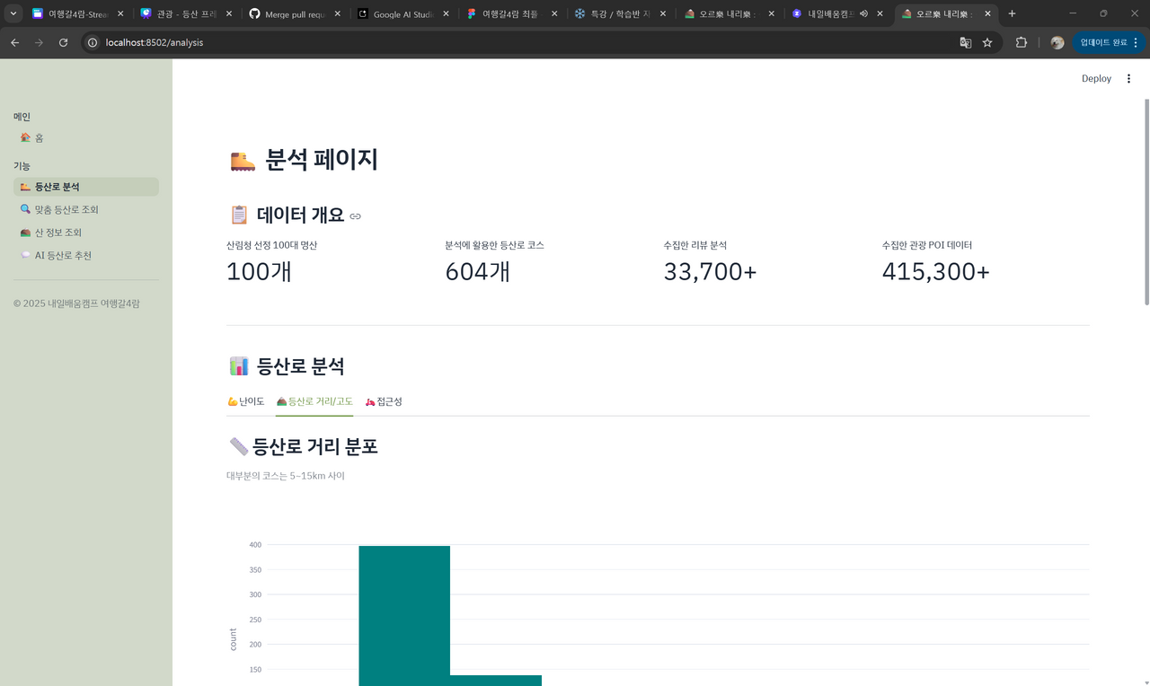
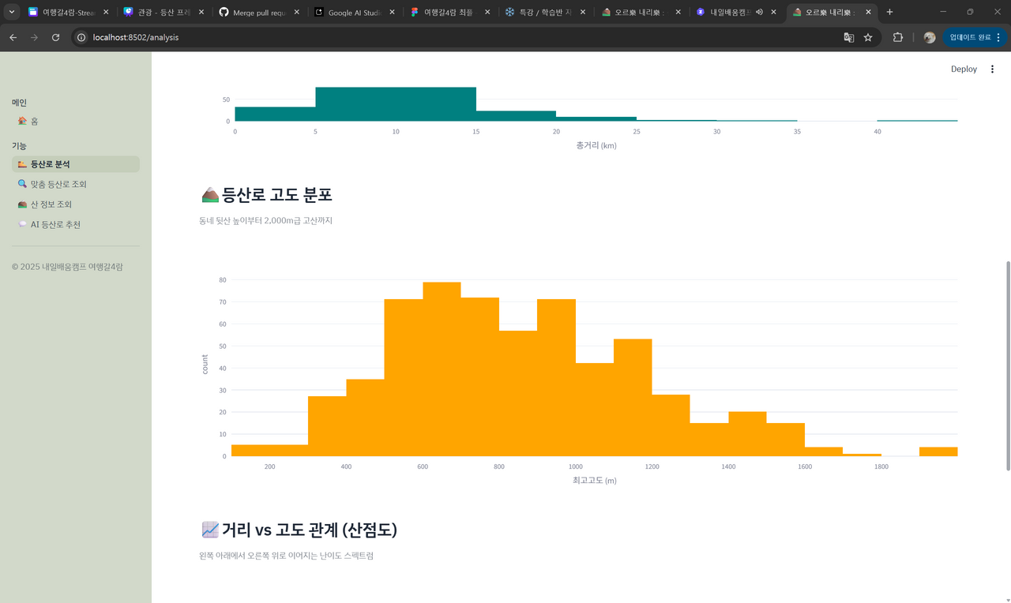
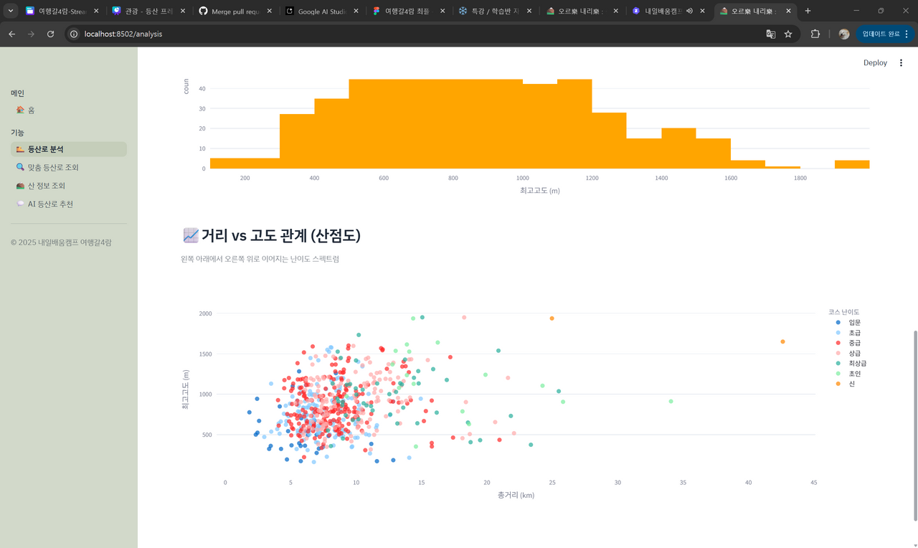
대시보드: 분석
거리/고도 측면 분석
전체 등산로의 거리와 고도가 어떻게 분포되어 있는지 확인
거리와 고도의 상관관계를 산점도 그래프로 제시
Notes:
등산로 거리 및 고도,

Slide 38
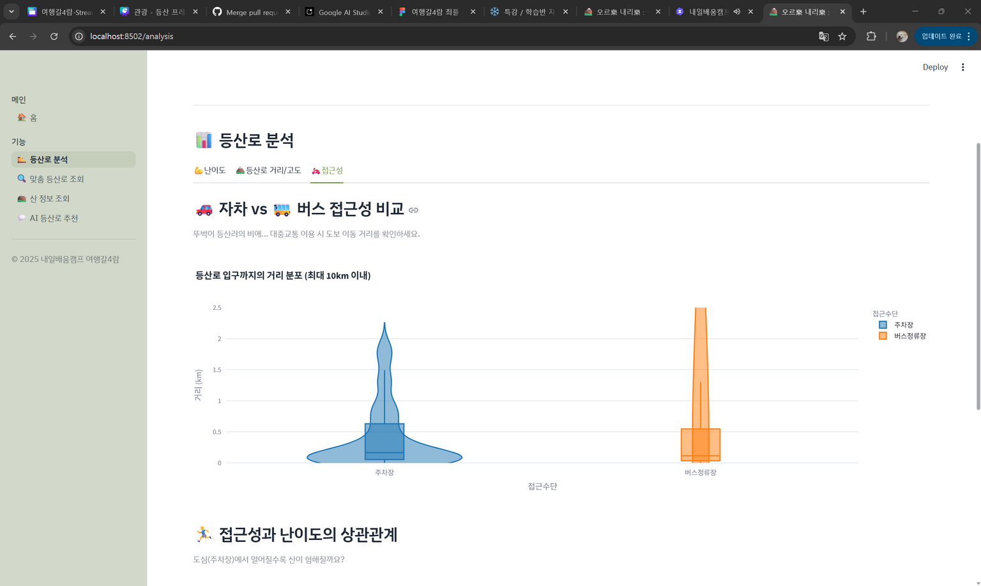
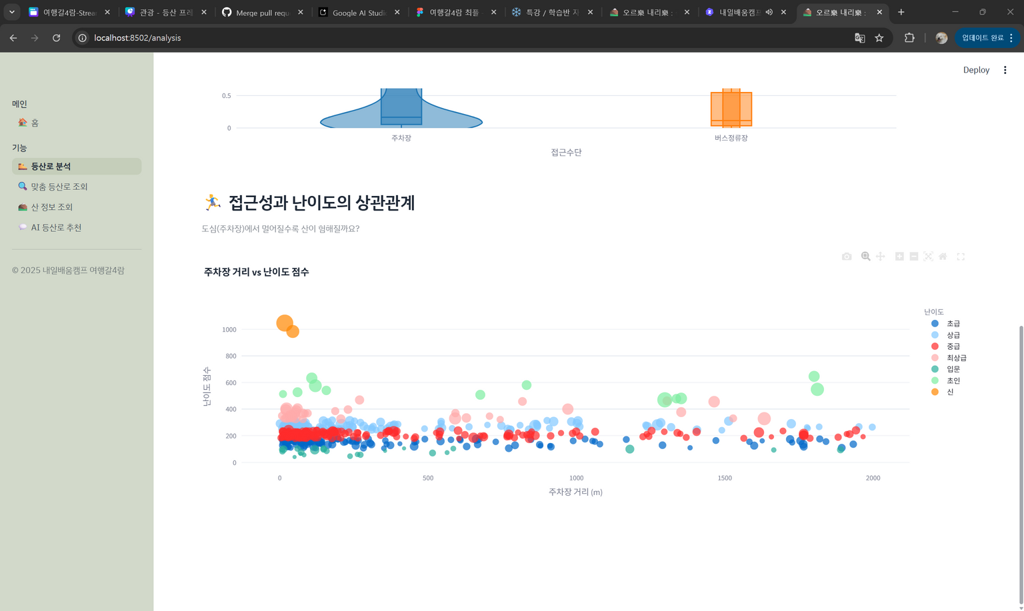
대시보드: 분석
접근성 측면 분석
등산로 입구(들머리)까지 도보로 이동해야 하는 거리를 바이올린 차트로 비교하여 자차와 버스 중 어떤 교통수단이 등산에 편할지 확인
산점도 그래프로 산의 험준함과 접근 편의성 사이의 관계를 파악
Notes:
접근성 측면에서 전체 등산로 시각화 결과를 확인할 수 있습니다.

Slide 39
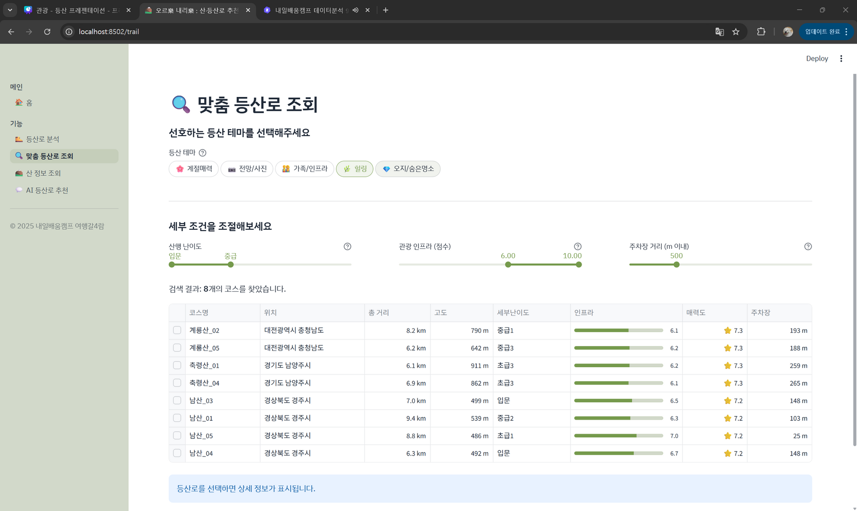
대시보드: 등산로 조회
등산로 테마 선택
군집화를 통해 분류한 5가지 테마(계절매력, 전망/사진, 가족/인프라, 힐링, 오지/숨은 명소) 중 사용자의 목적에 맞는 한 가지 테마를 선택
세부 조건 슬라이더
사용자의 당일 컨디션(난이도), 편의성 요구(인프라 점수), 접근성(주차장 거리)에 맞춰 검색 결과를 실시간으로 미세 조정(Fine-tuning)
검색 결과 리스트
코스의 핵심 스펙(거리, 고도)과 자체 개발한 '매력 점수', '인프라 점수'를 한눈에 비교하여 합리적인 선택을 지원
Notes:
맞춤 등산로 조회 페이지입니다.
해당 페이지에서 사용자 동작은 세 단계로 나누어집니다.
먼저 군집화를 통해 분류한 5가지 테마 중 사용자의 목적에 맞는 테마를 선택합니다.
그 다음 슬라이더를 개인의 성향에 맞게 조정하면 실시간으로 조건에 맞는 등산로 리스트가 출력됩니다.
출력된 리스트에서는 코스별 거리, 고도 등 기본 스펙과 함께 리뷰 분석과 데이터 수집을 통해 산출한 매력 점수, 인프라 점수를 한눈에 비교하여 합리적인 선택을 할 수 있습니다.

Slide 40
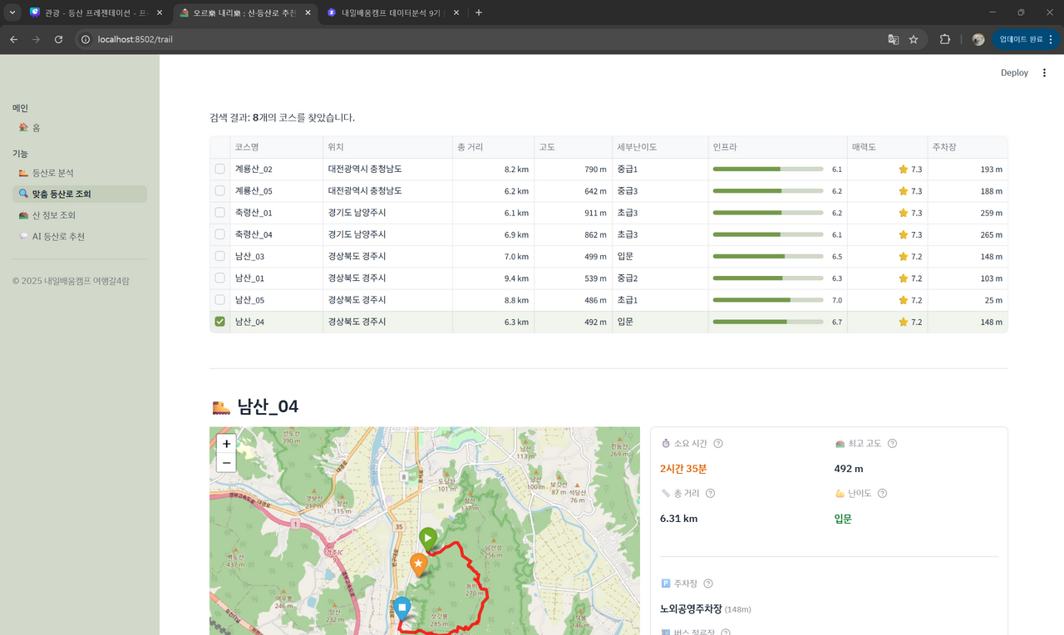
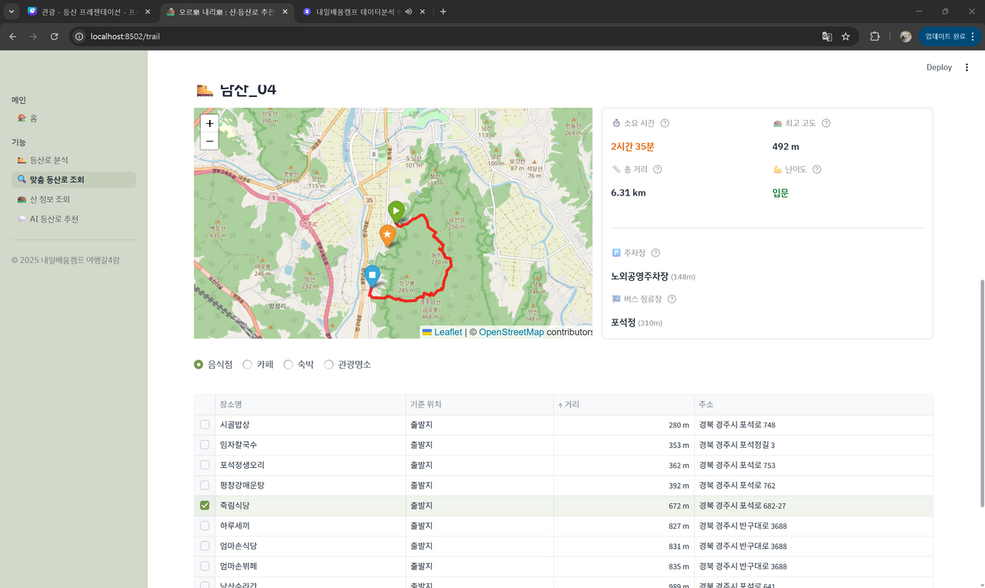
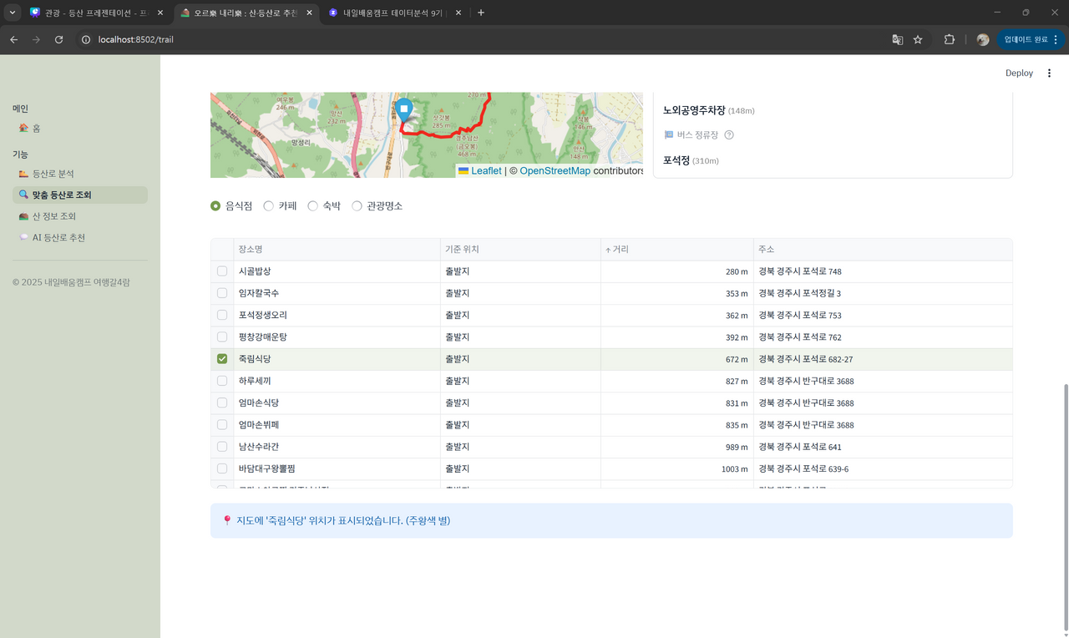
대시보드: 등산로 조회
선택한 등산로 정보 제공
검색 결과 리스트에서 등산로 선택 시 등산로 정보 표시
GPX 데이터 시각화
코스 스펙 & 접근성 카드
실제 등산로의 GPX(위성 위치 정보) 데이터를 지도 위에 렌더링
코스의 굴곡, 시작점(들머리), 도착점을 정확하게 파악 가능
소요 시간, 최고 고도, 난이도 등 물리적 스펙과 함께, 등산객의 최대 고민인 '주차장 및 버스 정류장' 정보를 요약
주변 POI(관심 지점) 연동
선택한 등산로 기준 반경 내의 음식점, 카페, 숙소 데이터를 매핑하여 등산 전후 이동 동선 계획 가능
하단 리스트에서 특정 식당('죽림식당')을 클릭하면 지도 위에 위치가 핀으로 표시
Notes:
검색 결과에서 특정한 등산로를 선택하면 상세 정보가 표시됩니다.
GPX 데이터로 실제 등산로의 위성 위치 정보를 지도 위에 렌더링하여 코스의 모양을 파악할 수 있습니다.
오른쪽 코스 정보 카드에서는 예상 소요 시간, 고도, 난이도 등 물리적 스펙과 함께, 가장 가까운 주차장, 버스 정류장 정보를 보여줍니다.
하단에는 주변 POI 연동 기능으로, 등산로 기준 반경 내 음식점, 카페, 숙소, 관광명소 정보를 제공하여 등산 전후 동선 계획까지 지원합니다.

Slide 41
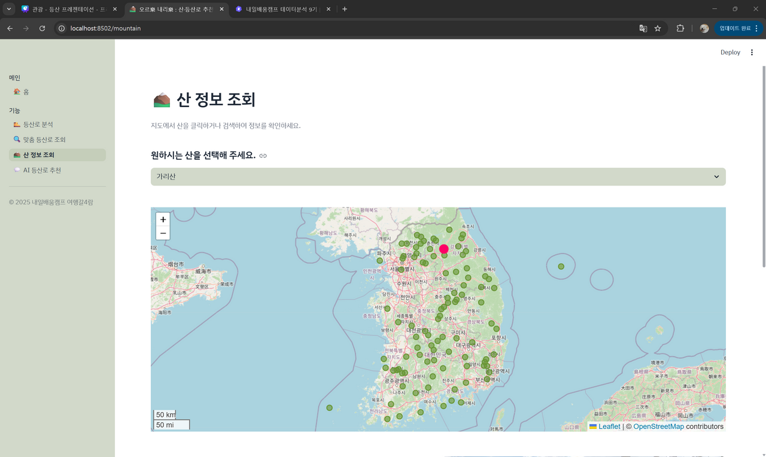
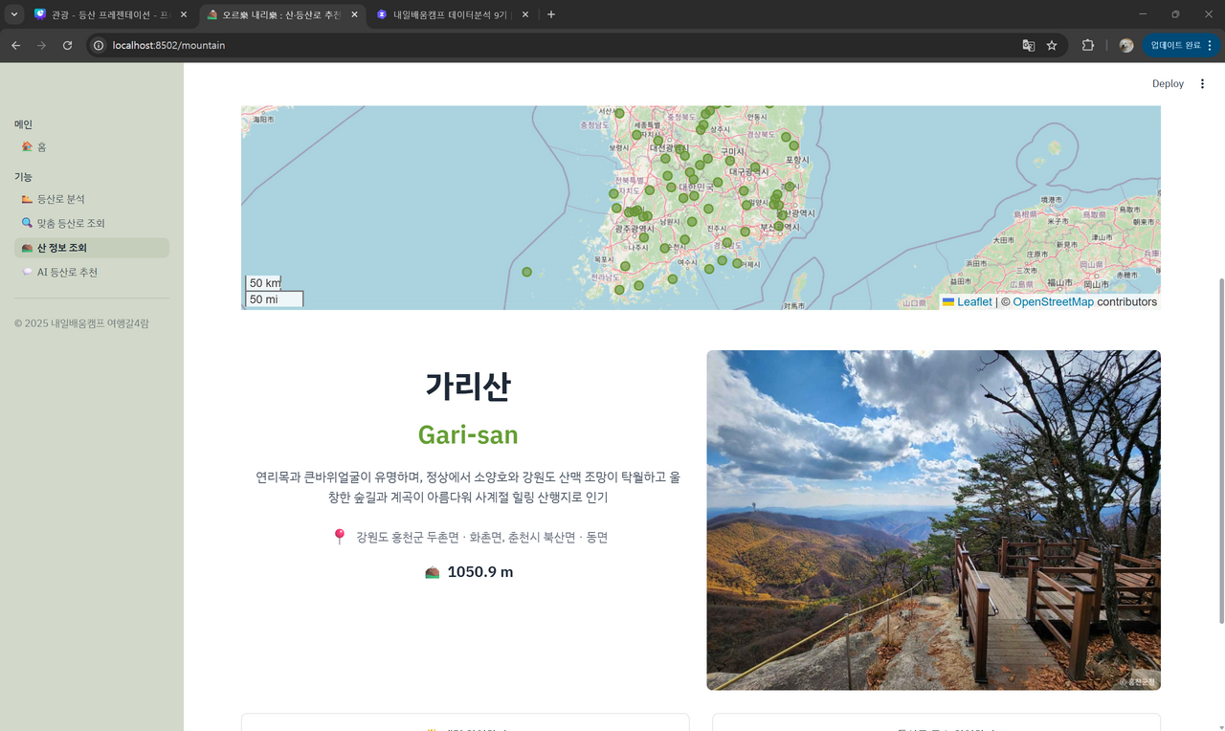
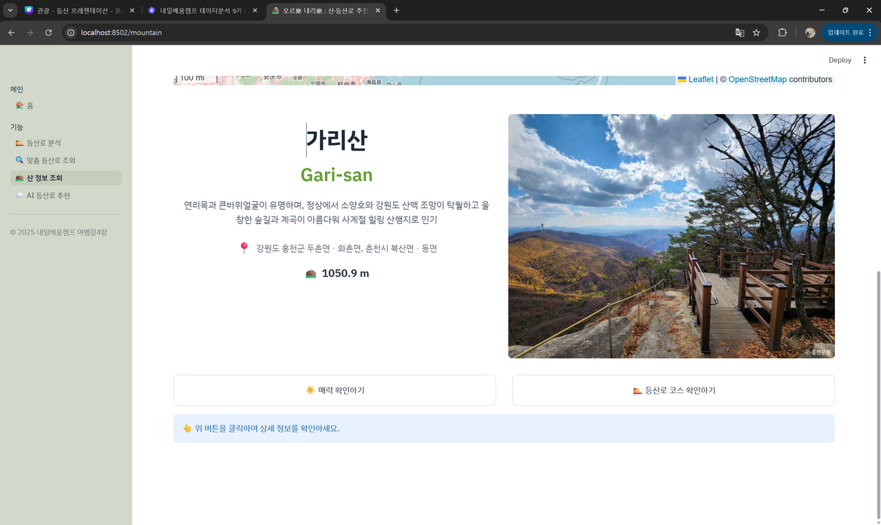
대시보드: 산 정보 조회
듀얼 서치 인터페이스
텍스트 검색(드롭다운)과 지도 기반 탐색(마커 클릭)을 동시에 지원
산 기본 정보 요약
선택한 산의 대표 이미지, 높이(m), 소재지, 그리고 한 줄 소개를 카드 형태로 시각화
심층 분석 내비게이션
매력 확인하기와 등산로 코스 확인하기 두 개의 액션 버튼
사용자의 목적에 따라 감성 분석(NLP)결과로 이동할지, 실전 코스 정보(GPX)로 이동할지 선택권을 부여
Notes:
다음은 산 정보 조회 페이지입니다.
상단에서는 드롭다운, 텍스트 검색, 지도 마커 클릭 세 가지 방식으로 원하는 산을 찾을 수 있습니다.
산을 선택하면 중앙에 산 정보 카드가 표시됩니다. 대표 이미지, 높이, 소재지와 함께 해당 산의 특징을 한 줄로 요약해서 보여줍니다.
하단에는 두 개의 액션 버튼이 있습니다.

Slide 42
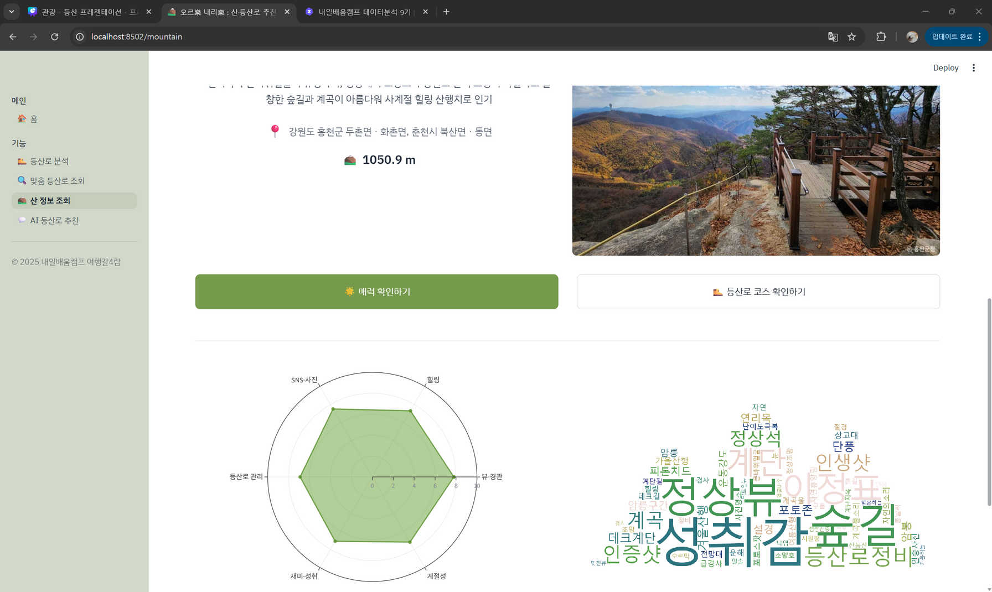
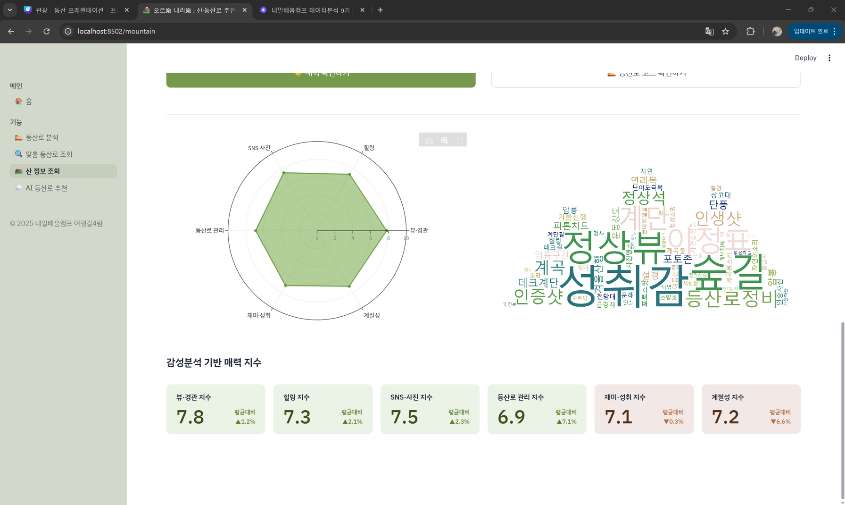
대시보드: 등산로 조회
매력도 레이더 차트
리뷰 데이터를 분석하여 도출한 6가지 핵심 지표(뷰/경관, 힐링, SNS/사진 등)를 육각형 레이더 차트로 표현
산마다 다른 '성격'을 도형의 형태로 직관적으로 파악
키워드 워드 클라우드
해당 산의 리뷰에서 가장 빈번하게 등장하는 단어들을 추출하여 워드 클라우드로 시각화
키워드 크기를 통해, 등산객들이 실제 현장에서 무엇을 가장 인상 깊게 느꼈는지 파악
매력 지수 스코어링
각 매력 항목을 10점 만점으로 환산하고, 전체 산 평균 대비(▲/▼) 얼마나 우수한지 비교 분석
Notes:
'매력 확인하기' 버튼을 클릭하면 리뷰 감성 분석 결과를 확인할 수 있습니다.
왼쪽의 레이더 차트는 6가지 지표를 시각화하여 해당 산의 '성격'을 직관적으로 보여줍니다.
오른쪽의 워드 클라우드에서는 리뷰에서 빈번하게 등장하는 단어를 추출한 것으로, 등산객들이 실제로 무엇을 인상 깊게 느꼈는지 파악할 수 있습니다.
하단의 매력 지수 스코어링에서는 각 항목의 점수가 전체 산 평균 대비 높은지, 낮은지를 표시해 해당 산의 강점과 약점을 한눈에 파악할 수 있습니다.

Slide 43
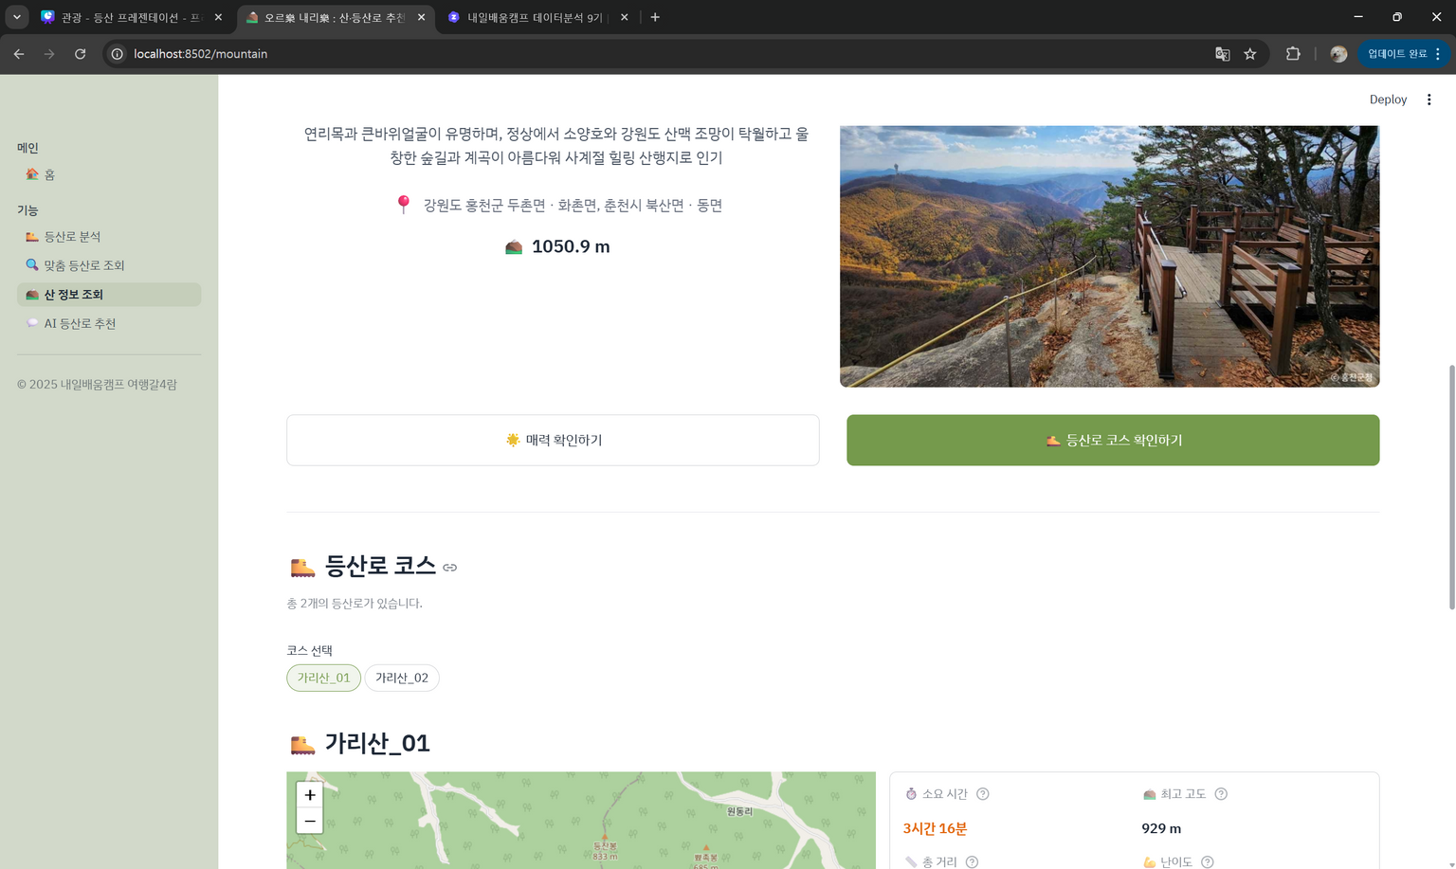
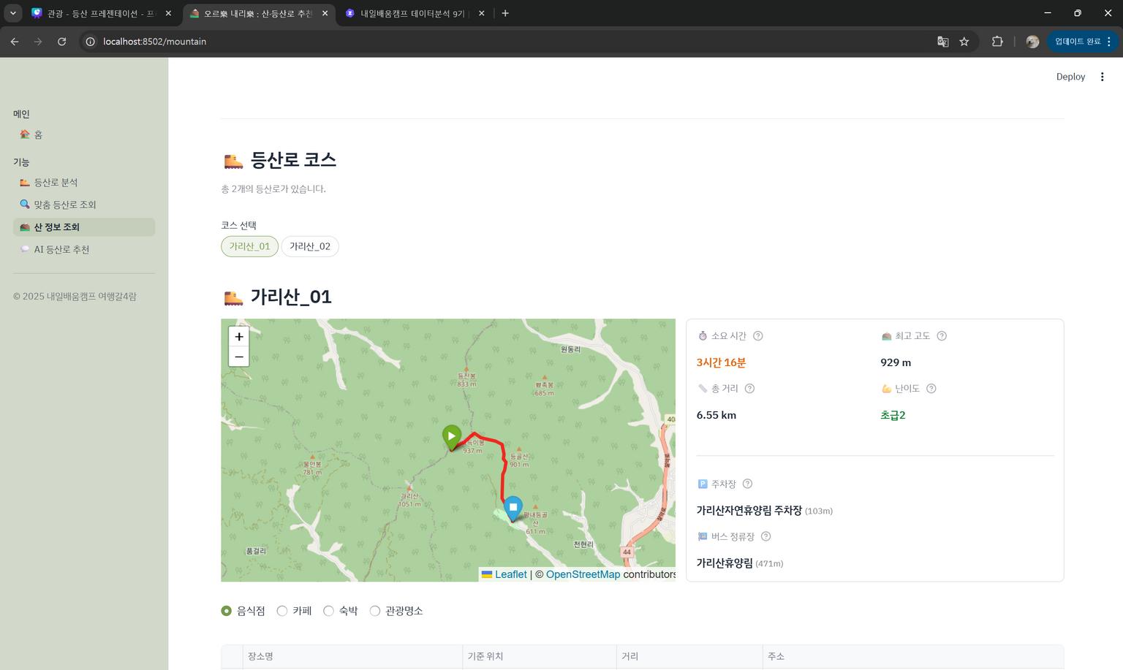
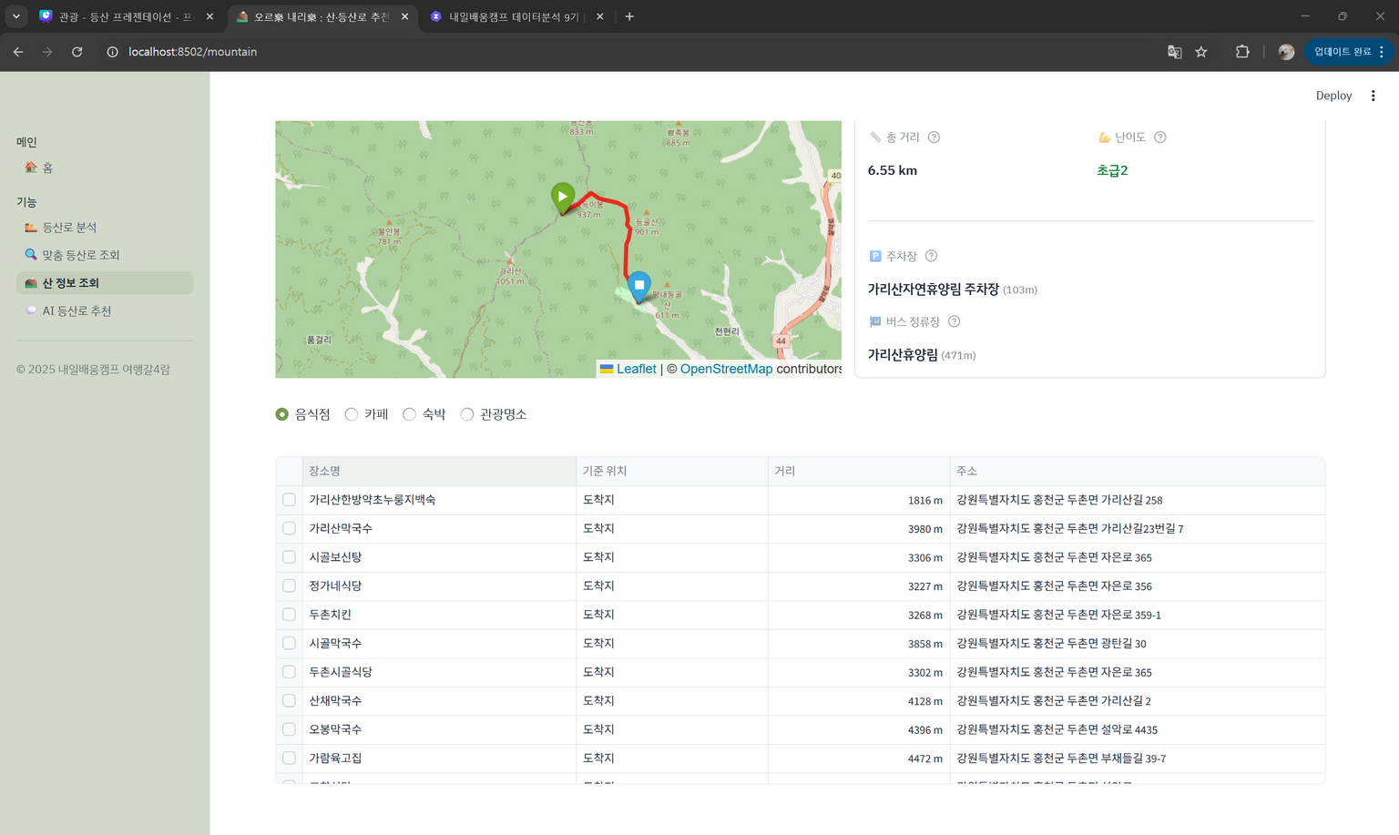
대시보드: 등산로 조회
다중 코스 선택 및 시각화
하나의 산에도 존재하는 여러 등산로(코스 01, 코스 02...)를 탭 형태로 제공
선택한 등산로 정보 제공
등산로 선택 시 등산로의 지도와 스펙, 교통 정보, 주변 POI까지 확인 가능
Notes:
'등산로 코스 확인하기' 버튼을 통해서는 해당 산의 등산로 정보를 확인할 수 있습니다.
코스를 선택하면 앞서 맞춤 등산로 조회에서 보셨던 것과 동일한 등산로 카드를 해당 파트에서도 확인할 수 있습니다.

Slide 44
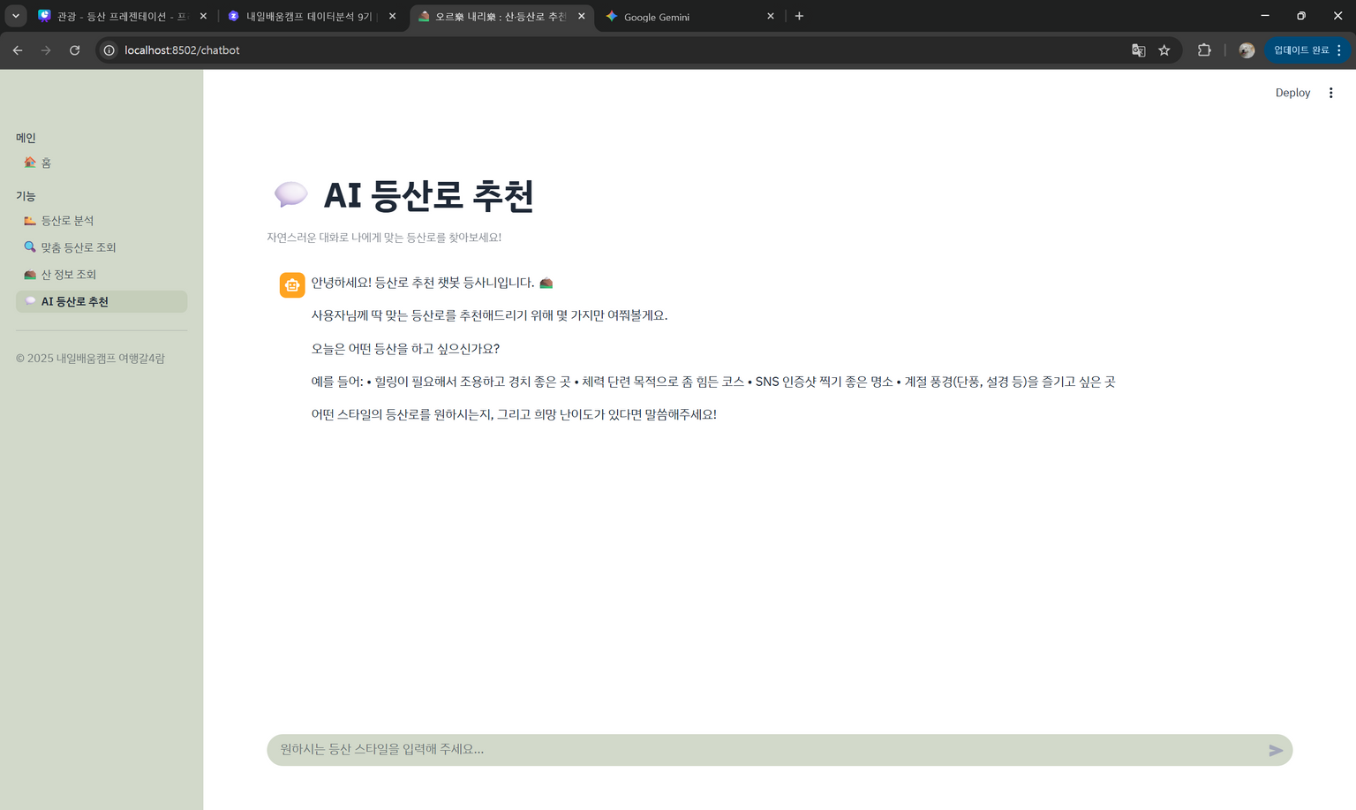
대시보드: 추천 챗봇
추천 챗봇 아키텍처
사용자 입력 의도 분류
사용자의 입력에서 복잡한 문맥에 숨겨진 의도를 LLM이 정밀하게 분류
자연어 → 정형 쿼리 변환
"아이랑 갈만한 쉬운 산"과 같은 추상적 자연어를 시스템이 이해할 수 있는 구조화된 파라미터(JSON)로 변환
데이터 기반 필터링
변환된 파라미터를 사용해 600여 개의 등산로 데이터에서 조건(난이도, 거리, 고도 등)에 부합하는 최적의 코스를 필터링
감성 분석을 통해 미리 분류된 6가지 테마(힐링, 뷰, 가족 등)를 활용
Notes:
마지막으로 AI 등산로 추천 페이지입니다. 대화형 챗봇을 통해 자연어로 원하는 등산로를 추천받을 수 있습니다.
먼저 사용자 입력 의도 분류 단계에서 LLM이 복잡한 문맥에 숨겨진 의도를 분석합니다. 그 다음 자연어를 정형 쿼리로 변환합니다. 마지막으로 데이터 기반 필터링을 통해 600여 개 등산로 중 조건에 부합하는 최적의 코스를 추천합니다.

Slide 45
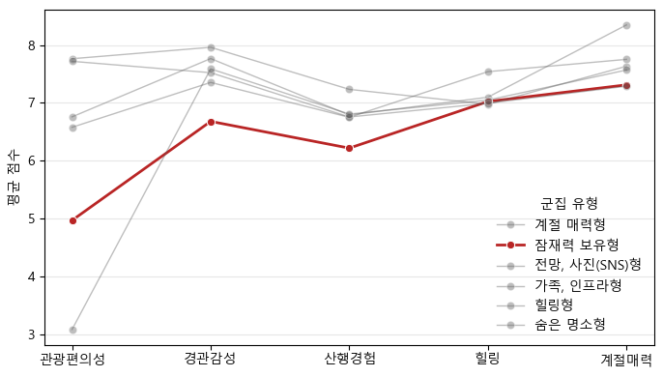
05.
인사이트
→ 군집분석 결과 등산로 리뷰 점수 낮고, 매력 측면에서 점수 떨어지는 취약 군집 발견
→ 취약 군집의 등산로들을 활성화하기 위한 두 가지 전략을 제안
Notes:
다음은 인사이트입니다.
군집 분석 결과, 등산로 관리나 매력 측면에서 점수가 현저히 떨어지는 '취약 군집'이 발견되었습니다. 저희는 이 등산로들을 활성화하기 위한 두 가지 전략을 제안합니다.

Slide 46

05.
인사이트
취약 군집: 등산로 관리
문제
솔루션
기대 효과
참여형 등산로 관리 시스템
참여 활성화
QR 접속 & 경품 추첨으로 신고를 쉽고 즐겁게 만들어 자발적 참여 극대화
접속
등산로 입구 QR 스캔 시
카카오톡 채널로 연결
'제때제때' 유지보수
별도 앱 설치 필수,
복잡한 로그인
신고
현장 사진 촬영 후 신고
방치되던 사각지대 파손 정보를
실시간 수집하여 골든타임 내 즉각 보수
등산객 급증하는 봄, 가을
신고자 대상
특산품 추첨 이벤트 진행
안전사고 감소
불편 신고 포기
보상
위험 요소 사전 제거로
산악 사고 예방 및 안전 환경 조성
Notes:
먼저 등산로 관리 측면입니다.
현재 등산로 신고는 복잡한 앱 설치, 로그인 절차 때문에 방문객들이 신고를 하려다가도 포기하게 만듭니다.
이러한 문제를 해결하기 위해, QR 스캔만으로 카카오톡 신고가 가능하게 하고, 특산물 추첨 이벤트를 통해 자발적 참여를 유도하는 참여형 등산로 관리 시스템을 제안합니다.
이를 통해 참여 유도는 물론 사각지대 파손 정보를 실시간 수집하여 즉각 보수하고, 산악 안전사고를 방지하는 효과를 기대할 수 있습니다.

Slide 47



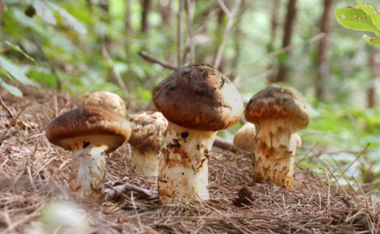
05.
인사이트
취약 군집: 관광 인프라
목적
솔루션
기대효과
⏱️
1. 체류시간 확대
등산 + 체험 + 소비로 관광 시간 연장
봄 - 산나물 마켓
제철 산나물 판매
👨‍🌾
2. 지역경제 직접 연계
제철 임산물 소비
지역 농가·상권 활성화
식재료의 산지·제철성에 대한 관심 증가
🔄
3. 계절 기반 재방문 유도
봄·가을 다른 테마로 반복 방문
지역 식재료에 대한 관심을 등산 관광과 결합해, 체류형 소비 구조 설계
가을 - 임산물 마켓
버섯·밤·오미자 등 제철 임산물
Notes:
다음은 관광인프라 측면입니다. 최근 식재료에 대한 높아진 관심을 반영해, 봄과 가을에 제철 임산물 마켓을 운영합니다. 이를 통해 등산객의 지역 체류 시간 확대, 지역경제 활성화, 그리고 해당 지역 재방문의 효과를 기대해 볼 수 있습니다.

Slide 48
감사합니다
강승희 강태경 이혜림 임혜윤 하지웅
Notes:
이상으로 여행갈4람 팀의 발표를 마치겠습니다. 감사합니다.

Slide 49
부록

Slide 50
06.
어펜딕스
팀 회고
분석 및 데이터셋의 한계점
등산로 이용객 집계 데이터 부재
공공 데이터의 품질 및 최신성 문제
산악사고 건수에 영향을 미치는 핵심 변수 중
등산로별 이용객 집계 데이터 부재
절대 사고 건수만으로는
산악 안전도를 정확히 평가하기 어려움
주차장/정류장 데이터의 위치 정보 오류 및 결측 존재
데이터 정합성 검증 및 주기적 업데이트 필요

Slide 51
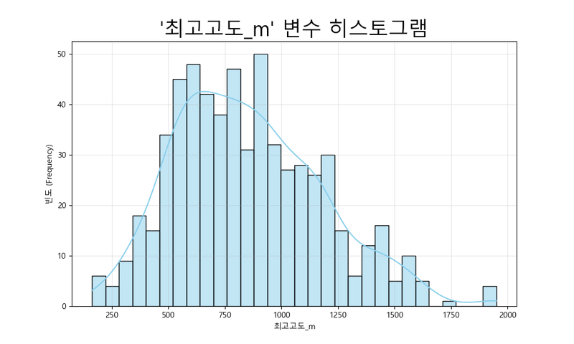
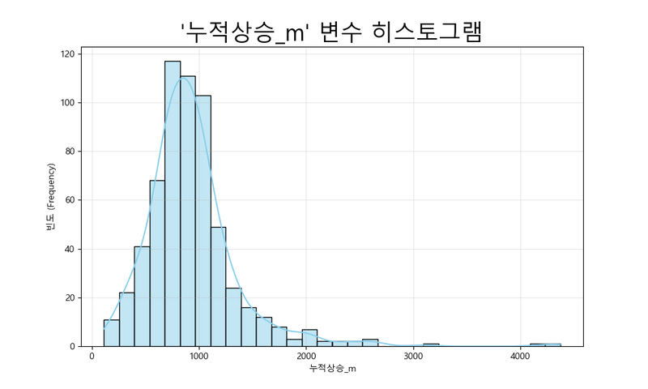
06.
어펜딕스
EDA - 산 특성
500~750m 구간에 빈도가 가장 높게 집중
전반적으로 완만한 정규분포 형태.
1,000m 이상의 고지대 코스도 일부 존재.
1,000m 미만 구간에 데이터가 밀집
등반 난이도가 높지 않은 코스가 주류를 이룸
일부 전문가를 위한 고난도(고경사) 코스도 포함

Slide 52
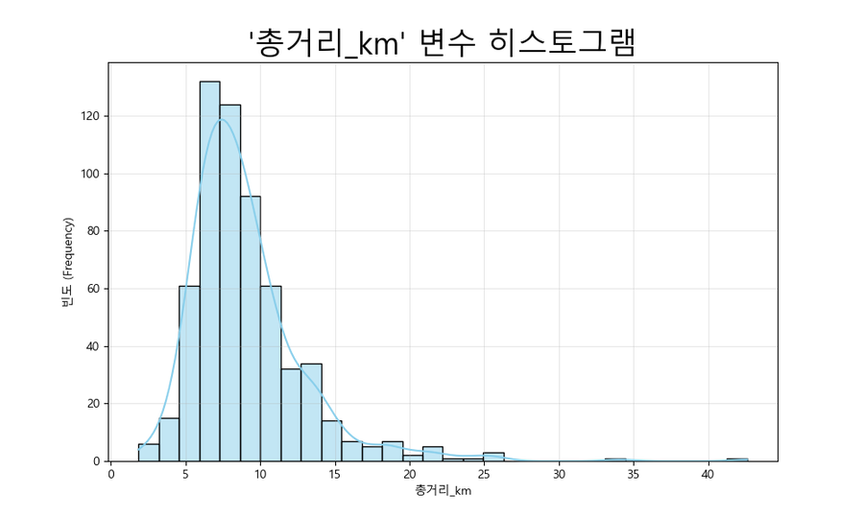
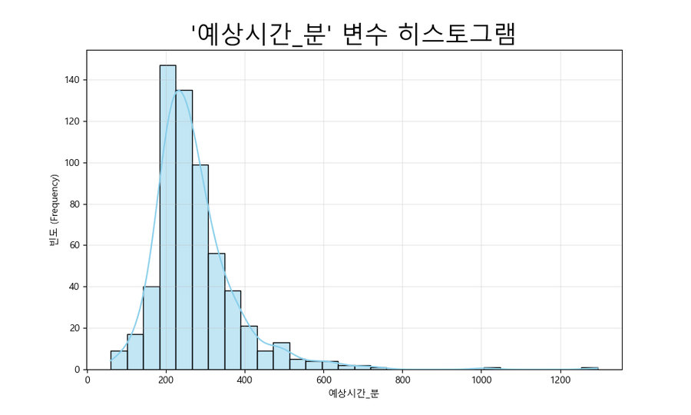
06.
어펜딕스
EDA - 산 특성
5~10km 사이의 단거리 구간 빈도가 압도적
20km 이상의 장거리 코스는 매우 드뭄
200~300분(약 3~5시간) 내외가 많은 비중을 차지
거리 분포와 유사하게 오른쪽으로 치우친 분포(Right Skewed)

Slide 53



06.
어펜딕스
EDA - 점수
200점 대에 빈도가 집중
신체적 부담이 적은 초·중급자 맞춤형 코스가 주류
고난도(400점 이상) 구간의 비중이 현저히 낮음.
5~6점대를 중심으로 완만한 정규분포
전반적으로 상향 평준화된 인프라 수준
낮은 점수대의 빈도가 극히 낮음
어떤 곳을 방문하더라도 실패할 확률이 적고
일정 수준 이상의 만족을 주는 검증된 명소들입니다.

Slide 54


06.
어펜딕스
EDA - 접근성
대한민국 대표 명산만큼 우수한 주차 인프라가 구축
자차를 이용한 원거리 산행에도 주차 부담이 적은 편
일부 오지 산행지를 제외하면 중앙값이 매우 높은 구간에 형성.
대한민국 대표 명산의 명성에 걸맞은 촘촘한 대중교통 노선망 확보
자차 없이도 방문이 용이하여 '대중교통 이용 산행'의 진입 장벽이 매우 낮음
최상위권 점수에 데이터가 집중

Slide 55

06.
어펜딕스
같은 난이도에서도
접근성·인프라·매력도가 전혀 다름
→ ‘좋은 산’이 아니라 ‘다른 성격의 산들’이 존재
→ 군집화

Slide 56




06.
어펜딕스
EDA - 가설 검정
✔️H0 : 접근성과 개설된 코스 수는 관계가 없다
H1 : 접근성이 높을수록 개설된 코스 수가 많다
버스정류장
귀무가설(H0) 채택
Spearman r = 0.239
(p < 0.05)
접근성 점수가 높을수록 평균 코스 수가 증가하며,
대중교통 접근성과 코스 개발 간의 양의 관계가 확인됨
반면, 주차장 접근성 점수와 코스 수 간에는
유의미한 관계가 확인되지 않음
주차장
Spearman r = 0.018
(p > 0.05)
주차장은 코스 개발 이후 조성되는 편의시설인 반면,
대중교통 접근성은 산의 입지 특성 및 개발 수준을
반영하는 구조적 변수로 해석됨

Slide 57


06.
어펜딕스
EDA - 가설 검정
✔️H0 : 전망 점수와 힐링 점수는 상관관계가 없다
H1 : 전망 점수가 높을수록 힐링 점수도 높다
귀무가설(H0) 채택
전망과 힐링은 직관과 달리 유의미한 상관관계를 보이지 않음
강한 정적 상관관계
전망이 좋을수록 사진 감성 점수가 높아지는 경향 확인
Spearman r = -0.044 (p > 0.05)
Spearman r = 0.774 (p < 0.05)
전망은 시각적 만족도와 관련이 깊으나 심리적 치유와는 무관함
'보기 좋은 산'과 '편안한 산'은 다르며, 등산 목적에 따른 차별화된 코스 선택이 필요함

Slide 58

06.
어펜딕스
군집 분석 - 생성된 군집 수 확인
1. Elbow Method
• K=6에서 Inertia 감소세 둔화
K=2~6 : 급격한 감소 (군집화 효과 ↑)
K=6 이후 : 완만한 감소 (추가 분할 효과 ↓)
→ K=6이 최적의 분할 지점
2. Silhouette Score (실루엣 점수)
• K=6에서 높은 군집 품질 확인 (0.27)
군집 간 분리도와 군집 내 응집도가 균형있게 유지
K=5, 7과 유사한 수준이나, Elbow 결과와 종합 시 K=6 최적
→ 명확한 군집 구분 가능

Slide 59


06.
어펜딕스
군집 - 가설 검정
✔️H0(귀무가설) : 클러스터 4에서 '관광인프라점수'와 '힐링' 점수 사이에는 유의미한 상관관계가 존재하지 않는다
H1(대립가설) : 클러스터 4에서 '관광인프라점수'와 '힐링' 점수 사이에는 유의미한 상관관계가 존재한다
정규성 검정 수행
스피어만 상관분석
관광인프라, 힐링 점수 정규성 p-value < 0.05
비정규 분포 확인 → 스피어만 상관분석 적용
p-value > 0.05 → 귀무가설 채택
통계적으로 유의하지 않음
힐링형 이용자는 ‘잘 갖춰진 관광지’보다 ‘자연 그대로의 환경’에서 가치를 느낌
Notes:
(인위적인 시설보다 자연 자체에서 힐링을 찾기 때문)

Slide 60

06.
어펜딕스
군집 - 가설 검정
H0(귀무가설) : 클러스터 5의 '전망' 및 '특출점수'는 클러스터 3(인프라가 좋은 그룹)보다 낮거나 같다
✔️H1(대립가설) : 클러스터 5의 '전망' 및 '특출점수'는 클러스터 3(인프라가 좋은 그룹)과 대등하거나 더 높다
정규성 검정(Shapiro-Wilk, QQ plot)
[클러스터 3]
전망 점수: W = 0.9558, p < 0.05
특출점수: W = 0.9382, p < 0.05
[클러스터 5]
전망 점수: W = 0.9527, p < 0.05
특출점수: W = 0.9716, p < 0.05

Slide 61
06.
어펜딕스
군집 - 가설 검정
H0(귀무가설) : 클러스터 5의 '전망' 및 '특출점수'는 클러스터 3(인프라가 좋은 그룹)보다 낮거나 같다
✔️H1(대립가설) : 클러스터 5의 '전망' 및 '특출점수'는 클러스터 3(인프라가 좋은 그룹)과 대등하거나 더 높다
Mann-Whitney U 검정
[가설 1 : 전망 점수]
H0: 클러스터 5의 전망 점수 <= 클러스터 3의 전망 점수
H1: 클러스터 5의 전망 점수 >= 클러스터 3의 전망 점수
[가설 2: 특출점수]
H0: 클러스터 5의 특출 점수 <= 클러스터 3의 특출 점수
H1: 클러스터 5의 특출 점수 >= 클러스터 3의 특출 점수
Mann–Whitney U = 11088.50
p-value = 0.0149 (< 0.05)
Mann-Whitney U = 11698.00
p-value = 0.0010 (< 0.05)
전망 점수 평균 : 클러스터5 7.80 > 클러스터3 7.73
특출 점수 평균 : 클러스터5 7.86 > 클러스터3 7.75
→ 모든 귀무가설 기각
→ 클러스터 5의 전망, 특출 점수가 통계적으로 유의하게 더 높음
숨은명소형(C5)은 접근성이 낮음에도 자연 희소성과 비경 가치로 가족,인프라형(C3)보다 높은 평가를 받음 → 불편함의 보상 충족

